Slide 1

ISIG/GOMA
Base de données non relationnelle, Data warehousing et Big Data
Ir. MALEY MUSEMA Glodi (Assistant)

Slide 2
CONTEXT
CONTEXT
Dans ce cours intitule Base de données non relationnelle, Data warehousing et Big Data ; nous allons aborder deux concepts dont le concept Base de données non relationnelle et le concept Data warehousing et Big Data.
Les deux concepts vont constituer deux grandes parties du cours, et chaque partie avec quelques chapitres pour illustrer beaucoup plus de notions par rapport aux concepts.

Slide 3
OBJECTIFS DU COURS
Objectif global
Comprendre les notions de base aux Base de données non SQL
Appréhender à manipuler les SGBD non Sql, notamment MongoDB
Être capable de créer, de Manipuler, et de gérer une base de données non Sql.
Comprendre les notions de base sur le concept entrepôt de données (Data warehouse).

Slide 4
INTRODUCTION
Le terme « NoSQL » désigne les différents types de bases de données non relationnelles. Ces bases de données stockent les données dans un format différent. Toutefois, les bases de données NoSQL peuvent être interrogées à l'aide d'API en langage idiomatique, de langages déclaratifs et de langages de requête par exemple, ce qui explique pourquoi elles sont également considérées comme des bases de données « pas seulement SQL ».

Slide 5
INTRODUCTION
À quoi sert une base de données NoSQL ?
Les bases de données NoSQL sont largement utilisées dans les applications Web et le big data en temps réel, car elles présentent le principal avantage de proposer une évolutivité élevée et une haute disponibilité.
Les bases de données NoSQL sont généralement préférées par les développeurs, car elles se prêtent naturellement à un paradigme de développement agile en s'adaptant rapidement à l'évolution des exigences. Les bases de données NoSQL permettent de stocker les données de manière plus intuitive et plus facile à comprendre, ou plus proche de la façon dont elles sont utilisées par les applications, avec moins de transformations requises lors du stockage ou de l'extraction à l'aide d'API de type NoSQL. De plus, les bases de données NoSQL peuvent tirer pleinement parti du cloud pour éviter tout temps d'inactivité.

Slide 6
INTRODUCTION
Quelle est la différence entre le SQL et le NoSQL ?
Les bases de données SQL sont relationnelles, tandis que les bases de données NoSQL ne le sont pas. Le système de gestion de bases de données relationnelle (SGBDR) est la base du langage SQL (Structured Query Language), qui permet aux utilisateurs d'accéder à des données dans des tables hautement structurées et de les manipuler. Il s'agit d'un modèle fondamental pour les systèmes de base de données tels que MS SQL Server, IBM DB2, Oracle et MySQL. Toutefois, avec les bases de données NoSQL, la syntaxe d'accès aux données peut être différente d'une base de données à l'autre.

Slide 7
INTRODUCTION
Quelle est la différence entre les bases de données relationnelles et les bases de données NoSQL ?
Les données d'un SGBDR sont stockées dans des objets de base de données appelés tables
Ces bases de données nécessitent de définir le schéma à l'avance, c'est-à-dire que toutes les colonnes et leurs types de données associés doivent être connus au préalable afin que les applications puissent écrire des données dans la base
Elles stockent également des informations qui relient plusieurs tables par le biais de clés, créant ainsi une relation entre plusieurs tables.

Slide 8
INTRODUCTION
Au contraire, dans les bases de données NoSQL, les données peuvent être stockées sans définir le schéma à l'avance, ce qui signifie que vous avez la possibilité d'avancer rapidement, en définissant le modèle de données au fur et à mesure. Cette approche peut être adapté à des besoins de votre entreprise, qu'il s'agisse de traiter un répertoire de données de graphes, orientées colonne, orientées document ou clé-valeur.

Slide 9
INTRODUCTION
Quand choisir une base de données NoSQL ?
Alors que les entreprises et les organisations ont besoin d'innover rapidement, il est essentiel pour elles de pouvoir rester agiles et continuer à travailler à n'importe quelle échelle. Les bases de données NoSQL proposent des schémas flexibles et prennent également en charge une variété de modèles de données idéaux pour créer des applications qui nécessitent de grands volumes de données et des temps de latence ou de réponse faibles (par exemple, des jeux en ligne et des applications Web d'e-commerce).

Slide 10
INTRODUCTION
Quand ne pas choisir une base de données NoSQL ?
Les bases de données NoSQL reposent généralement sur des données non normalisées, prenant en charge les types d'application qui utilisent moins de tables (ou de conteneurs) et dont les relations de données ne sont pas modélisées à l'aide de références, mais plutôt en tant qu'enregistrements (ou documents). De nombreuses applications métier back-office classiques de la finance, de la comptabilité et de la planification des ressources d'entreprise reposent sur des données hautement normalisées pour prévenir les anomalies de données et les doublons de données. Il s'agit généralement des types d'application qui ne conviennent pas bien à une base de données NoSQL.

Slide 11
INTRODUCTION
Quand ne pas choisir une base de données NoSQL ?
La complexité des requêtes est également un facteur à prendre en compte pour les bases de données NoSQL. Elles se révèlent très efficaces pour les requêtes portant sur une seule table. Toutefois, quand les requêtes se complexifient (Bulletin, livre de caisse, Fiche de Stock), les bases de données relationnelles constituent un meilleur choix. Les bases de données NoSQL n'offrent généralement pas de jointures complexes, de sous-requêtes et d'imbrication de requêtes dans une clause WHERE.

Slide 12
INTRODUCTION
Qu'est-ce que les bases de données NoSQL offrent de plus que les autres ?
L'un des principaux facteurs de différenciation entre les bases de données NoSQL et d'autres types de base de données est que les bases de données NoSQL utilisent généralement un stockage non structuré. Développées au cours des vingt dernières années, les bases de données NoSQL ont été conçues pour des requêtes rapides et simples, des données volumineuses et des modifications fréquentes des applications. En outre, ces bases de données simplifient également le travail des développeurs.

Slide 13
INTRODUCTION
Les avantages d'une base de données NoSQL
Flexibilité
Avec les bases de données SQL, les données sont stockées dans une structure bien plus rigide et prédéfinie.
Évolutivité
Au lieu d'évoluer en ajoutant d'autres serveurs, les bases de données NoSQL peuvent évoluer en utilisant du matériel de base.
De hautes performances
L'architecture évolutive d'une base de données NoSQL peut être particulièrement utile lorsque le volume de données ou le trafic augmente.
Disponibilité
Les bases de données NoSQL répliquent automatiquement les données sur plusieurs serveurs, data centers ou ressources cloud.
Hautement fonctionnel
Les bases de données NoSQL sont conçues pour créer des répertoires de données distribués permettant le stockage de données extrêmement volumineuses.

Slide 14
INTRODUCTION
Les types de bases de données NoSQL
Parmi les bases dites NoSQL, nous retrouvons plusieurs modèles de bases de données.
Les bases orientées colonnes : Cassandra, AWS DynamoDB, HBase.
Les bases orientées documents : MongoDB, Elasticsearch.
Les bases orientées clé/valeur : Redis, Memcached.
Les bases orientées graphes : Neo4j, InfluxDB.

Slide 15
INTRODUCTION
Pour le cadre de notre cours, nous allons utiliser MongoDB comme SGBD pour aborder les notions sur les bases de donnees non rellationnelles.
MongoDB est une base de données NoSQL open source orientée document. C'est l'une des bases de données NoSQL les plus populaires et les plus utilisées.
MongoDB est une base de données documentaire open source, multiplateforme et distribuée conçue pour faciliter le développement et la mise à l'échelle d'applications. Il s'agit d'une base de données NoSQL développée par MongoDB.
Le nom MongoDB est dérivé du mot "Humongous" qui signifie énorme, énorme. La base de données MongoDB est conçue pour stocker une énorme quantité de données et fonctionner rapidement.

Slide 16
INTRODUCTION
Pour le cadre de notre cours, nous allons utiliser MongoDB comme SGBD pour aborder les notions sur les bases de donnees non rellationnelles.
MongoDB est une base de données NoSQL open source orientée document. C'est l'une des bases de données NoSQL les plus populaires et les plus utilisées.
MongoDB est une base de données documentaire open source, multiplateforme et distribuée conçue pour faciliter le développement et la mise à l'échelle d'applications. Il s'agit d'une base de données NoSQL développée par MongoDB.
Le nom MongoDB est dérivé du mot "Humongous" qui signifie énorme, énorme. La base de données MongoDB est conçue pour stocker une énorme quantité de données et fonctionner rapidement.

Slide 17
INTRODUCTION
Le tableau suivant répertorie la relation entre les terminologies MongoDB et RDBMS.
MongoDB (base de données NoSQL) | SGBDR (SQL Server, Oracle, etc.)
Base de données | Base de données
Collection | Tableau
Document | Ligne (enregistrement)
Champ | Colonne

Slide 18
INTRODUCTION
Dans la base de données RDBMS, une table peut avoir plusieurs lignes et colonnes. De même dans MongoDB, une collection peut avoir plusieurs documents équivalents aux lignes. Chaque document a plusieurs "champs" qui sont équivalents aux colonnes. Les documents d'une même collection peuvent avoir différents champs.

Slide 19
INTRODUCTION
Le système de gestion de base de données MongoDB a quelques avantages suivants :
MongoDB stocke les données sous forme de document basé sur JSON qui n'applique pas le schéma. Il nous permet de stocker des données hiérarchiques dans un document. Cela facilite le stockage et la récupération des données de manière efficace.
Il est facile d'augmenter ou de réduire l'échelle selon les besoins car il s'agit d'une base de données basée sur des documents. MongoDB nous permet également de répartir les données sur plusieurs serveurs.

Slide 20
INTRODUCTION
Le système de gestion de base de données MongoDB a quelques avantages suivants :
MongoDB fournit des fonctionnalités riches telles que l'indexation, l'agrégation, le magasin de fichiers, etc.
MongoDB fonctionne rapidement avec d'énormes données.
MongoDB fournit des pilotes pour stocker et récupérer des données à partir de différentes applications développées dans différentes technologies telles que C#, Java, Python, Node.js, etc.
MongoDB fournit des outils pour gérer les bases de données MongoDB.

Slide 21
CHAPITRE 1 : INSTALLATION DES OUTILS
Soit le site Officiel de MongoDB : www.mongodb.com
Cet site nous permet d’accede a tous les outils du SGDB MongoDB.
Nous allons installer les outils suivants :
Mongodb-database
Mongo compass
Mongosh

Slide 22
CHAPITRE 1 : INSTALLATION DES OUTILS
Quelques commandes de base
Mongodb
- mongod : pour lancer le serveur de base de données MondoDB
Mongosh
test> show.help
'show databases'/'show dbs' : affiche une liste de toutes les bases de données disponibles.
'show collections'/'show tables' : affiche une liste de toutes les collections de la base de données actuelle.
'show profile' : imprime les informations de system.profile.
'show users' : imprime une liste de tous les utilisateurs de la base de données actuelle.
'show roles' : affiche une liste de tous les rôles pour la base de données actuelle.
'afficher le journal' : journal pour la connexion actuelle, si le type n'est pas défini, utilise 'global'

Slide 23
CHAPITRE 1 : INSTALLATION DES OUTILS
Boussole MongoDB
MongoDB Compass est un outil basé sur une interface graphique (unline MongoDB Shell) pour interagir avec le serveur et les bases de données MongoDB locaux ou distants. Utilisez Compass pour explorer visuellement vos données, exécuter des requêtes ad hoc, effectuer des opérations CRUD et afficher et optimiser les performances de vos requêtes. Il peut être installé sur Linux, Mac ou Windows.
Si vous n'avez pas installé MongoDB Compass avec MongoDB, téléchargez la version communautaire gratuite de Compass pour votre plateforme.
Maintenant, effectuez une recherche de fenêtre sur "mongodb compass" et ouvrez-la, comme indiqué ci-dessous.

Slide 24
CHAPITRE 2 : CREATETION DES BASES DES DONNEES, DES COLLECTIONS ET DES DOCUEMENTS
Pour créer une base de données avec MongoDB , on entre dans MongoDB Compass, on se connecte , on clique le petit bouton “Create Database” et puis on met le nom de la base données et puis on lique sur le bouton OK.
Les restes des operations peuvent etre executées sous mongosh.
Par exemple :
db.dropDatabase() : pour supprimer une base de données
db.createCollection(“table_name”) : creation collection(table)
db.table_name.drop()

Slide 25
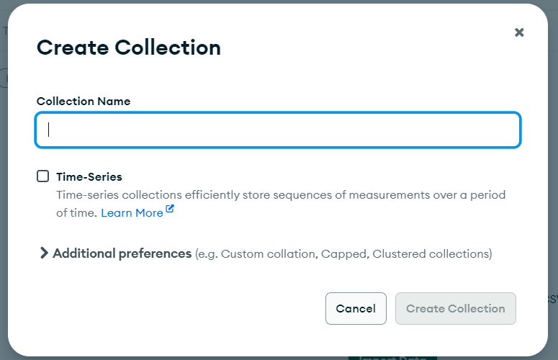
CHAPITRE 2 : CREATETION DES BASES DES DONNEES, DES COLLECTIONS ET DES DOCUEMENTS
Création d’une collection avec MongoDB Compass.

Slide 26
CHAPITRE 2 : CREATETION DES BASES DES DONNEES, DES COLLECTIONS ET DES DOCUEMENTS
MongoDB : document, tableau, document intégré
Dans la base de données RDBMS, une table peut avoir plusieurs lignes et colonnes. De même dans MongoDB, une collection peut avoir plusieurs documents équivalents aux lignes. Chaque document a plusieurs "champs" qui sont équivalents aux colonnes. Donc, en termes simples, chaque document MongoDB est un enregistrement et une collection est une table qui peut stocker plusieurs documents.
Voici un exemple de document basé sur JSON.

Slide 27
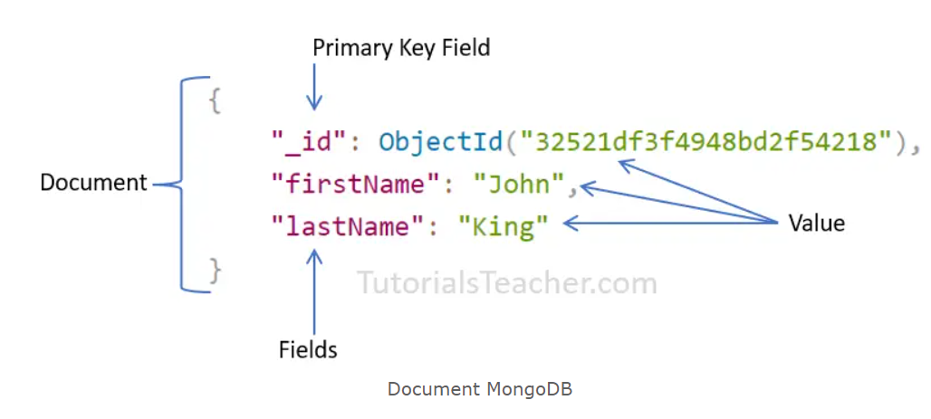
CHAPITRE 2 : CREATETION DES BASES DES DONNEES, DES COLLECTIONS ET DES DOCUEMENTS
Voici un exemple de document basé sur JSON.

Slide 28
CHAPITRE 2 : CREATETION DES BASES DES DONNEES, DES COLLECTIONS ET DES DOCUEMENTS
Dans l'exemple ci-dessus, un document est contenu dans les accolades. Il contient plusieurs champs au "field":"value"format. Au-dessus, "_id", "firstName"et "lastName"sont des noms de champs avec leurs valeurs respectives après deux-points :. Les champs sont séparés par une virgule. Une seule collection peut avoir plusieurs documents de ce type séparés par une virgule.

Slide 29
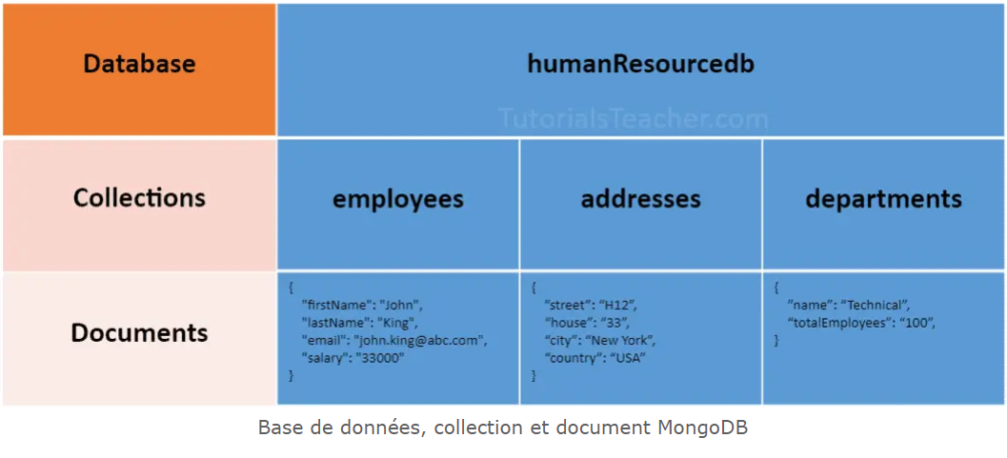
CHAPITRE 2 : CREATETION DES BASES DES DONNEES, DES COLLECTIONS ET DES DOCUEMENTS
Le tableau suivant pour comprendre la relation entre la base de données, les collections et les documents.

Slide 30
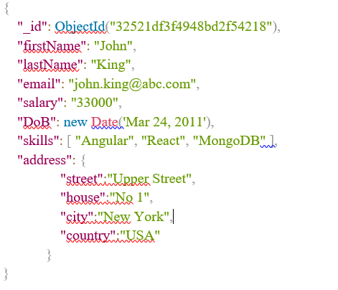
CHAPITRE 2 : CREATETION DES BASES DES DONNEES, DES COLLECTIONS ET DES DOCUEMENTS
Voici un exemple de document contenant un tableau et un document incorporé.

Slide 31
CHAPITRE 2 : CREATETION DES BASES DES DONNEES, DES COLLECTIONS ET DES DOCUEMENTS
Le document MongoDB stocke les données au format JSON. Dans le document ci-dessus, "firstName", "lastName", "email" et "salary" sont les champs (comme les colonnes d'une table dans RDBMS) avec leurs valeurs correspondantes (par exemple, la valeur d'une colonne dans une ligne). Considérez "_id"field comme un champ de clé primaire qui stocke un ObjectId unique . "skills" est un tableau et "address" contient un autre document JSON.

Slide 32
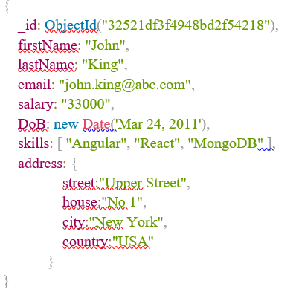
CHAPITRE 2 : CREATETION DES BASES DES DONNEES, DES COLLECTIONS ET DES DOCUEMENTS
Les noms de champs peuvent être spécifiés sans guillemets, comme illustré ci-dessous.

Slide 33
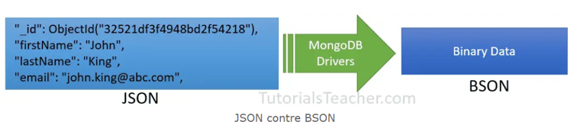
CHAPITRE 2 : CREATETION DES BASES DES DONNEES, DES COLLECTIONS ET DES DOCUEMENTS
MongoDB stocke les données dans des paires clé-valeur en tant que document BSON. BSON est une représentation binaire d'un document JSON qui prend en charge plus de types de données que JSON. Les pilotes MongoDB convertissent le document JSON en données BSON.

Slide 34
CHAPITRE 2 : CREATETION DES BASES DES DONNEES, DES COLLECTIONS ET DES DOCUEMENTS
Les points importants:
MongoDB réserve _id le nom pour une utilisation en tant que champ de clé primaire unique contenant le type ObjectId. Cependant, vous êtes libre de donner n'importe quel nom avec n'importe quel type de données autre que le tableau.
Un nom de champ de document ne peut pas être, null mais la valeur peut l'être.
La plupart des documents MongoDB ne peuvent pas avoir de noms de champ en double. Cependant, cela dépend du pilote que vous utilisez pour stocker un document dans votre application.
Les champs d'un document peuvent être sans guillemets " " s'ils ne contiennent pas d'espaces, par exemple { name: "Steve"}, { "first name": "Steve"} sont des champs valides.

Slide 35
CHAPITRE 2 : CREATETION DES BASES DES DONNEES, DES COLLECTIONS ET DES DOCUEMENTS
Utilisez la notation par points pour accéder aux éléments du tableau ou aux documents incorporés.
MongoDB prend en charge une taille de document maximale de 16 Mo. Utilisez GridFS pour stocker un document de plus de 16 Mo.
Les champs d'un document BSON sont ordonnés. Cela signifie que l'ordre des champs est important lors de la comparaison de deux documents, par exemple {x: 1, y: 2}n'est pas égal à{y: 2, x: 1}
MogoDB garde l'ordre des champs sauf _id champ qui est toujours le premier champ.
La collection MongoDB peut stocker des documents avec différents champs. Il n'applique aucun schéma.

Slide 36
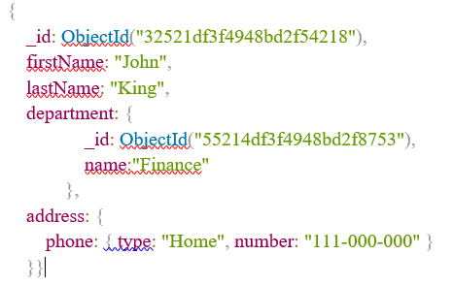
CHAPITRE 2 : CREATETION DES BASES DES DONNEES, DES COLLECTIONS ET DES DOCUEMENTS
Documents intégrés :
Un document dans MongoDB peut avoir des champs qui contiennent un autre document. Il est également appelé documents imbriqués.
Ce qui suit est un document incorporé où le champ department et address contient un autre document.

Slide 37
CHAPITRE 2 : CREATETION DES BASES DES DONNEES, DES COLLECTIONS ET DES DOCUEMENTS
Dans le document intégré ci-dessus, notez que le address champ contient le phone champ qui contient un document de second niveau.
Un document incorporé peut contenir jusqu'à 100 niveaux d'imbrication.
Prend en charge une taille maximale de 16 Mo.
Les documents intégrés peuvent être consultés en utilisant la notation par points embedded-document.fieldname, par exemple accéder au numéro de téléphone en utilisant address.phone.number.

Slide 38
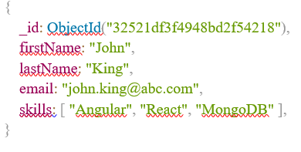
CHAPITRE 2 : CREATETION DES BASES DES DONNEES, DES COLLECTIONS ET DES DOCUEMENTS
Déployer
Un champ dans un document peut contenir un tableau. Les tableaux peuvent contenir tout type de données ou de documents intégrés.
Les éléments de tableau d'un document sont accessibles à l'aide de la notation par points avec la position d'index basée sur zéro et placés entre guillemets.

Slide 39
CHAPITRE 3 : MANIPULATION DES DONNEES
MongoDB - Insérer un seul document dans une collection à l'aide de insertOne()
Dans MongoDB, une collection représente une table dans RDBMS et un document est comme un enregistrement dans une table. Découvrez comment insérer un seul document dans une collection.
MongoDB fournit les méthodes suivantes pour insérer des documents dans une collection :
insertOne() - Insère un seul document dans une collection.
insert() - Insère un ou plusieurs documents dans une collection.
insertMany() - Insère plusieurs documents dans une collection.

Slide 40
CHAPITRE 3 : MANIPULATION DES DONNEES
MongoDB - Insérer un seul document dans une collection à l'aide de insertOne()
Dans MongoDB, une collection représente une table dans RDBMS et un document est comme un enregistrement dans une table. Découvrez comment insérer un seul document dans une collection.
MongoDB fournit les méthodes suivantes pour insérer des documents dans une collection :
insertOne() - Insère un seul document dans une collection.
insert() - Insère un ou plusieurs documents dans une collection.
insertMany() - Insère plusieurs documents dans une collection.

Slide 41
CHAPITRE 3 : MANIPULATION DES DONNEES
insertOne()
Utilisez la db.<collection>.insertOne()méthode pour insérer un seul document dans une collection. dbpointe vers la base de données actuelle, <collection>existe ou porte un nouveau nom de collection.
Ce qui suit insère un document dans employees la collection.
db.employees.insertOne({
firstName: "John",
lastName: "King",
email: "john.king@abc.com"
})

Slide 42
CHAPITRE 3 : MANIPULATION DES DONNEES
Utilisez le find()pour répertorier toutes les données d'une collection et la pretty()méthode pour formater les données résultantes.
db.employees.find().pretty()
Sortir
{
_id: ObjectId("616d44bea861820797edd9b0"),
firstName: "John",
lastName: "King",
email: "john.king@abc.com"
}

Slide 43
CHAPITRE 3 : MANIPULATION DES DONNEES
Il n'est pas nécessaire d'insérer une valeur générée automatiquement _id. Vous pouvez spécifier manuellement une valeur unique pour le _idchamp, comme indiqué ci-dessous.
db.employees.insertOne({
_id:"1",
firstName: "John",
lastName: "King",
email: "john.king@abc.com"
})

Slide 44
CHAPITRE 3 : MANIPULATION DES DONNEES
Il n'est pas nécessaire d'insérer une valeur générée automatiquement _id. Vous pouvez spécifier manuellement une valeur unique pour le _idchamp, comme indiqué ci-dessous.
db.employees.insertOne({
_id:"1",
firstName: "John",
lastName: "King",
email: "john.king@abc.com"
})

Slide 45
CHAPITRE 3 : MANIPULATION DES DONNEES
Notez que lors de l'ajout de votre valeur personnalisée au _id champ, une valeur doit être unique ; sinon, il lancera une erreur. Ce qui suit essaie d'ajouter la même _id valeur.
Exemple : Insérer un document
db.employees.insertOne({
_id:"1",
firstName: "John",
lastName: "King",
email: "john.king@abc.com"
})
MongoServerError: E11000 duplicate key error collection: humanResourceDB.employees index: _id_ dup key: { _id: "1" }

Slide 46
CHAPITRE 3 : MANIPULATION DES DONNEES
insérer()
La db.<collection>.insert()méthode insère un document ou un tableau de documents dans une collection.
Ce qui suit insère un seul document. C'est la même chose que la insertOne()méthode.
Exemple : insérer()
db.employees.insert({
firstName: "John",
lastName: "King",
email: "john.king@abc.com"
})

Slide 47
CHAPITRE 3 : MANIPULATION DES DONNEES
insérer()
db.employees.insert(
[
{
firstName: "John",
lastName: "King",
email: "john.king@abc.com"
},
{
firstName: "Sachin",
lastName: "T",
email: "sachin.t@abc.com"
},
{
firstName: "James",
lastName: "Bond",
email: "jamesb@abc.com"
}
])

Slide 48
CHAPITRE 3 : MANIPULATION DES DONNEES
Par défaut, la insert() méthode effectue des insertions ordonnées. Ainsi, si une erreur s'est produite dans l'un des documents, il ne traitera pas les documents restants. Par exemple, ce qui suit essaie d'insérer un deuxième document avec une _idvaleur existante.

Slide 49
CHAPITRE 3 : MANIPULATION DES DONNEES
insertMany()
Le db.<collection>.insertMany() insère plusieurs documents dans une collection. Il ne peut pas insérer un seul document.
Exemple : Insérer un document
db.employees.insertMany(
[
{
firstName: "John",
lastName: "King",
email: "john.king@abc.com"
},
{
firstName: "Sachin",
lastName: "T",
email: "sachin.t@abc.com"
},
{
firstName: "James",
lastName: "Bond",
email: "jamesb@abc.com"
},
])

Slide 50
CHAPITRE 3 : MANIPULATION DES DONNEES
insertMany()
Remarque : Si la collection utilisée avec ces méthodes n'existe pas, elles créent la collection spécifiée. MongoDB est sensible à la casse, employees et Employees sont donc considérés comme deux collections différentes.

Slide 51
CHAPITRE 3 : MANIPULATION DES DONNEES
insertMany()
Remarque : Si la collection utilisée avec ces méthodes n'existe pas, elles créent la collection spécifiée. MongoDB est sensible à la casse, employees et Employees sont donc considérés comme deux collections différentes.

Slide 52
CHAPITRE 3 : MANIPULATION DES DONNEES
MongoDB : rechercher un seul document dans une collection à l'aide de findOne()
Dans MongoDB, une collection représente une table dans RDBMS et un document est comme un enregistrement dans une table. Ici, vous apprendrez comment récupérer ou trouver un seul document d'une collection.
MongoDB propose deux méthodes pour rechercher des documents dans une collection :
1. findOne() - renvoie le premier document correspondant aux critères spécifiés.
2. find() - renvoie un curseur vers les documents sélectionnés qui correspondent aux critères spécifiés.

Slide 53
CHAPITRE 3 : MANIPULATION DES DONNEES
Spécifiez un critère { field: "value", field:"value",..}sur lequel vous souhaitez rechercher un document. Par exemple, ce qui suit renvoie un document où firstNamele champ est "Kapil".
Exemple : trouver()
db.employees.findOne({firstName: "Kapil"})
Sortir
{
_id: 5,
firstName: 'Kapil',
lastName: 'D',
email: 'kapil.d@abc.com',
salary: 4500
}

Slide 54
CHAPITRE 3 : MANIPULATION DES DONNEES
Quelques Opérateurs des requêtes:
afficher jusqu'aux 20 premiers documents. Tapez itpour continuer l'itération.
Vous pouvez spécifier les critères selon { field: "value", field:"value",..}lesquels vous souhaitez rechercher un document. Par exemple, ce qui suit renvoie tous les documents où salaryest 7000.
db.employees.find({salary: 7000})
Utilisez les opérateurs des requettes pour une recherche plus précise. Par exemple, ce qui suit trouve le premier document où le salaire est supérieur à 8000.
Exemple : find() avec l'opérateur de requête
Copie
db.employees.find({salary: {$gt: 7000}})

Slide 55
CHAPITRE 3 : MANIPULATION DES DONNEES
Spécifiez plusieurs critères en ajoutant un autre opérateur de requête en tant que champ. Ce qui suit récupère les documents dont salaryle champ est supérieur à 7000 et inférieur à 8000.
Exemple : find() avec opérateur de requête multiple
db.employees.find({salary: {$gt: 7000, $lt: 8000}})

Slide 56
CHAPITRE 3 : MANIPULATION DES DONNEES
Vous pouvez rechercher des documents en fonction de l'élément de tableau, de l'index ou de la taille.
Exemple : find() sur Array
db.employees.find({ "skills": "Tax"}) //returns documents where skills contains "Tax"
db.employees.find({ "skills": { $in: [ "Tax", "Sales" ]}}) //returns documents where skills contains "Tax" or "Sales"
db.employees.find({ "skills": { $all: [ "Tax", "Accounting" ]}}) //returns documents where skills contains "Tax" and "Accounting"
db.employees.find({ "skills": { $size: 3}) //returns documents where skills contains 3 elements

Slide 57
CHAPITRE 3 : MANIPULATION DES DONNEES
Utilisez le paramètre de projection pour spécifier les champs à inclure dans le résultat. Le format du paramètre de projection est {<field>: <1 or true>, <field>: <1 or true>...}où 1 ou vrai inclut le champ, et o ou faux exclut le champ dans le résultat.
Exemple : trouver()
Copie
db.employees.find({salary: 7000}, {firstName:1, lastName:1})
Sortir
[{
_id:4,
firstName: "Steve",
lastName: "J",
},
{
_id:6,
firstName: "Amitabh",
lastName: "B",
}]

Slide 58
CHAPITRE 3 : MANIPULATION DES DONNEES
Utilisez le paramètre de projection pour spécifier les champs à inclure dans le résultat. Le format du paramètre de projection est {<field>: <1 or true>, <field>: <1 or true>...}où 1 ou vrai inclut le champ, et o ou faux exclut le champ dans le résultat.
Exemple : trouver()
Copie
db.employees.find({salary: 7000}, {firstName:1, lastName:1})
Sortir
[{
_id:4,
firstName: "Steve",
lastName: "J",
},
{
_id:6,
firstName: "Amitabh",
lastName: "B",
}]

Slide 59
CHAPITRE 3 : MANIPULATION DES DONNEES
Notez que par défaut, le _idchamp sera inclus dans le résultat. Pour l'omettre, spécifiez { _id:0 }dans la projection.
Exemple : trouver()
Copie
db.employees.findOne({firstName: "Sachin"}, {_id: 0, firstName:1, lastName:1})
Sortir
[{
firstName: "Steve",
lastName: "J",
},
{
firstName: "Amitabh",
lastName: "B",
}]

Slide 60
CHAPITRE 3 : MANIPULATION DES DONNEES
Curseur MongoDB
La find() méthode renvoie un objet curseur qui peut être utilisé pour itérer le résultat.
L'exemple suivant récupère l'objet curseur et l'affecte à une variable.
Exemple : objet curseur
Copie
var cursor = db.employees.find()

Slide 61
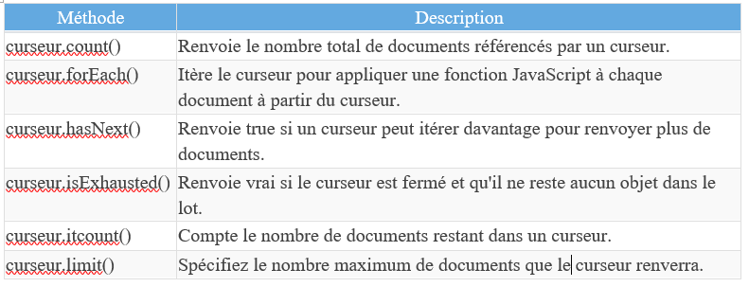
CHAPITRE 3 : MANIPULATION DES DONNEES
Curseur MongoDB

Slide 62
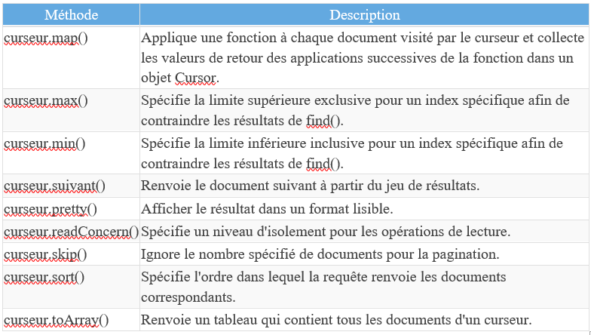
CHAPITRE 3 : MANIPULATION DES DONNEES
Curseur MongoDB

Slide 63
CHAPITRE 3 : MANIPULATION DES DONNEES
Curseur MongoDB
Notez que les méthodes de curseur dépendent des pilotes que vous utilisez dans votre application. Visitez les méthodes de curseur mongosh pour plus d'informations.
L'exemple suivant montre comment utiliser next()la méthode dans le shell mongosh.
humanResourceDB> var cur = db.employees.find()
humanResourceDB> cur.next()
Dans l'exemple ci-dessus, si le curseur atteint la fin, il sera MongoCursorExhaustedError: Cursor is exhausted. Utilisez la hasNext()méthode avant d'appeler le next() pour éviter une erreur.

Slide 64
CHAPITRE 3 : MANIPULATION DES DONNEES
Curseur MongoDB
Utilisez cursor.forEach()la méthode pour itérer le résultat. Spécifiez la méthode intégrée printjsonpour imprimer le résultat, comme indiqué ci-dessous.
humanResourceDB> var cur = db.employees.find()
humanResourceDB> cur.forEach(printjson)

Slide 65
CHAPITRE 3 : MANIPULATION DES DONNEES
Curseur MongoDB
Trier les documents dans la collection MongoDB
MongoDB fournit la db.collection.find() méthode renvoie un objet curseur pour les documents résultants. Utilisez la cursor.sort() méthode ou db.collection.find().sort() pour trier les documents résultants dans un curseur en fonction de l'ordre spécifié.
L'exemple suivant trie la employees collection dans l'ordre croissant du firstNamechamp.
Exemple : trier()
Copie
db.employees.find().sort({ firstName:1 })

Slide 66
CHAPITRE 3 : MANIPULATION DES DONNEES
Curseur MongoDB
Trier les documents dans la collection MongoDB
MongoDB fournit la db.collection.find() méthode renvoie un objet curseur pour les documents résultants. Utilisez la cursor.sort() méthode ou db.collection.find().sort() pour trier les documents résultants dans un curseur en fonction de l'ordre spécifié.
L'exemple suivant trie la employees collection dans l'ordre croissant du firstNamechamp.
Exemple : trier()
Copie
db.employees.find().sort({ firstName:1 })

Slide 67
CHAPITRE 3 : MANIPULATION DES DONNEES
Curseur MongoDB
L'exemple suivant liste le tri sur différents champs.
Exemple : trier()
db.employees.find().sort({ _id: -1 })// sorts by descending order of _id
db.employees.find().sort({ salary: -1 })// sorts by descending order of salary
db.employees.find({salary: {$gt:5000}}).sort({ salary: -1 })// find where salary > 5000 and sorts the result by descending order of salary

Slide 68
CHAPITRE 3 : MANIPULATION DES DONNEES
Curseur MongoDB
L'exemple suivant liste le tri sur différents champs.
Exemple : trier()
db.employees.find().sort({ firstName:1, salary: -1 })// sorts by ascending order of firstName and descending order of salary
db.employees.find().sort({"department.name":1}) // sorts by embedded doc department.name

Slide 69
CHAPITRE 3 : MANIPULATION DES DONNEES
Mettre à jour un seul document à l'aide de updateOne() dans MongoDB
Apprenez à mettre à jour un seul document en utilisant la updateOne()méthode dans MongoDB.
MongoDB fournit les méthodes suivantes pour mettre à jour les documents existants dans une collection :
• db.collection.updateOne() - Modifie un seul document dans une collection.
• db.collection.updateMany() - Modifie un ou plusieurs documents dans une collection.

Slide 70
CHAPITRE 3 : MANIPULATION DES DONNEES
Mettre à jour un seul document à l'aide de updateOne() dans MongoDB
Apprenez à mettre à jour un seul document en utilisant la updateOne()méthode dans MongoDB.
Mettre à jour un seul champ
Ce qui suit met à jour un seul champ dans un seul document de employees la collection.
Exemple : updateOne()
db.employees.updateOne({_id:1}, { $set: {firstName:'Morgan'}})
db.employees.updateOne({firstName:"Steve"}, { $set: {location: "USA"}})
db.employees.updateOne({_id:2}, { $set: {lastName:"Tendulkar", email:"sachin.tendulkar@abc.com"}})

Slide 71
CHAPITRE 3 : MANIPULATION DES DONNEES
Mettre à jour un seul document à l'aide de updateOne() dans MongoDB
Utilisez l' $inc opérateur de mise à jour pour augmenter la valeur du champ du montant spécifié.
Exemple : Opérateur $inc
db.employees.updateOne({firstName:"Steve"}, { $inc: {salary: 500}})
Sortir
{
acknowledged: true,
insertedId: null,
matchedCount: 1,
modifiedCount: 1,
upsertedCount: 0
}

Slide 72
CHAPITRE 3 : MANIPULATION DES DONNEES
Mettre à jour un seul document à l'aide de updateOne() dans MongoDB
Le tableau suivant répertorie les opérateurs de mise à jour qui peuvent être utilisés avec les méthodes updateOne()et updateMany().
Méthode | Description
$currentDate | Définit la valeur d'un champ à la date actuelle, soit en tant que date, soit en tant qu'horodatage.
$inc | Incrémente la valeur du champ du montant spécifié.
$min | Ne met à jour le champ que si la valeur spécifiée est inférieure à la valeur du champ existant.
$max | Ne met à jour le champ que si la valeur spécifiée est supérieure à la valeur du champ existant.
$mul | Multiplie la valeur du champ par le montant spécifié.
$ renommer | Renomme un champ.
$ ensemble | Définit la valeur d'un champ dans un document.
$setOnInsert | Définit la valeur d'un champ si une mise à jour entraîne l'insertion d'un document. N'a aucun effet sur les opérations de mise à jour qui modifient les documents existants.
$unset | Supprime le champ spécifié d'un document.

Slide 73
CHAPITRE 3 : MANIPULATION DES DONNEES
Mettre à jour un seul document à l'aide de updateMany() dans MongoDB
db.collection.updateMany()
Utilisez la db.<collection>.updateMany()méthode pour mettre à jour plusieurs documents correspondant aux critères de filtre spécifiés dans une collection.

Slide 74
CHAPITRE 3 : MANIPULATION DES DONNEES
Mettre à jour un seul document à l'aide de updateMany() dans MongoDB
Ce qui suit modifie les documents correspondants à l'aide de la updateMany() méthode in employees collection.
Exemple : updateMany()
db.employees.updateMany({ salary:7000 }, { $set: { salary:8500 }})
Sortir
{
acknowledged: true,
insertedId: null,
matchedCount: 2,
modifiedCount: 2,
upsertedCount: 0
}

Slide 75
CHAPITRE 3 : MANIPULATION DES DONNEES
Mettre à jour un seul document à l'aide de updateMany() dans MongoDB
db.employees.updateMany({firstName:"Steve"}, { $set: {location: "USA"}})
db.employees.updateMany({}, { $set: {location: "USA"}}) : modification de tous les documents de la colletion
db.employees.updateMany({salary:8500}, { $inc: {salary: 500}})
db.employees.updateMany({_id:2}, { $set: {lastName:"Tendulkar", email:"sachin.tendulkar@abc.com"}})

Slide 76
CHAPITRE 3 : MANIPULATION DES DONNEES
MongoDB : Supprimer des documents dans une collection
MongoDB fournit les méthodes suivantes pour supprimer un ou plusieurs documents d'une collection.
• db.collection.deleteOne() - Supprime le premier document correspondant dans une collection.
• db.collection.deleteMany() - Supprime tous les documents correspondants dans une collection.
Exemple :
db.employees.deleteOne({ salary:7000 })
db.employees.deleteMany({ }) //deletes all documents
db.employees.deleteMany({ salary: { $lt:7000} }) //delete where salaire <7000

Slide 77
CHAPITRE 4 : AGRÉGATION DANS MONGODB
L'agrégation est le processus de sélection des données d'une collection dans MongoDB. Il traite plusieurs documents et renvoie des résultats calculés.
Utilisez l'agrégation pour regrouper les valeurs de plusieurs documents ou effectuez des opérations sur les données groupées pour renvoyer un seul résultat.
Les opérations d'agrégation peuvent être effectuées de deux manières :
Utilisation du pipeline d'agrégation.
Utilisation de méthodes d'agrégation à usage unique : db.collection.estimatedDocumentCount() , db.collection.count() et db.collection.distinct() .

Slide 78
CHAPITRE 4 : AGRÉGATION DANS MONGODB
Pipelines d'agrégation
Le pipeline d'agrégation est un tableau d'une ou plusieurs étapes passées dans la méthode db.aggregate() ou db.collection.aggregate().
db.collection.aggregate([ {stage1}, {stage2}, {stage3}...])
Le cadre d'agrégation traite le pipeline d'étapes sur les données de collecte et vous donne une sortie sous la forme dont vous avez besoin.
Chaque étape reçoit la sortie de l'étape précédente, traite les données plus avant et les envoie à l'étape suivante en tant que données d'entrée. Le pipeline d'agrégation exécuté sur le serveur peut tirer parti des index

Slide 79
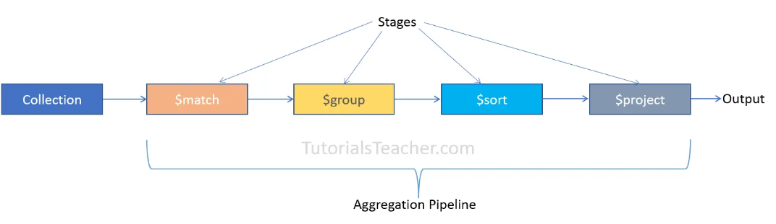
CHAPITRE 4 : AGRÉGATION DANS MONGODB
Pipelines d'agrégation

Slide 80
CHAPITRE 4 : AGRÉGATION DANS MONGODB
Pipelines d'agrégation
Le pipeline d'agrégation est un tableau d'une ou plusieurs étapes passées dans la méthode db.aggregate() ou db.collection.aggregate().
db.collection.aggregate([ {stage1}, {stage2}, {stage3}...])
Le cadre d'agrégation traite le pipeline d'étapes sur les données de collecte et vous donne une sortie sous la forme dont vous avez besoin.
Chaque étape reçoit la sortie de l'étape précédente, traite les données plus avant et les envoie à l'étape suivante en tant que données d'entrée. Le pipeline d'agrégation exécuté sur le serveur peut tirer parti des index

Slide 81
CHAPITRE 4 : AGRÉGATION DANS MONGODB
Étape $match
L'étape $match est généralement la première étape pour sélectionner uniquement les documents correspondants d'une collection. Elle est équivalente à la méthode Find() . L'exemple suivant illustre un pipeline d'agrégation avec une seule étape $match.
Exemple : Étape $match
db.employees.aggregate([ {$match:{ gender: 'female'}} ])
Dans l'exemple ci-dessus, l'étape $match est spécifiée en tant que document {$match:{ gender: 'female'}}dans un tableau. Il renverra tous les documents gender:'female' déposés.

Slide 82
CHAPITRE 4 : AGRÉGATION DANS MONGODB
L'étape $match de la méthode aggregate() donne le même résultat que la find()méthode. Le db.persons.find({ gender: 'female' }) renvoie les mêmes données que ci-dessus.
$ étape de groupe
Utilisez l'étape $group pour regrouper les documents d'entrée par l' _id expression spécifiée et renvoie un seul document contenant les valeurs cumulées pour chaque groupe distinct. Prenons l'exemple suivant.
Exemple : étape $groupe
Copie
db.employees.aggregate([{ $group:{ _id:'$department.name'} }])

Slide 83
CHAPITRE 4 : AGRÉGATION DANS MONGODB
Dans l'exemple ci-dessus, seule l'étape $group est spécifiée dans le tableau de pipeline. Le champ utilise $group _id pour calculer les valeurs cumulées pour tous les documents d'entrée dans leur ensemble. L'expression crée { _id:'$department.name'} le groupe distinct sur le champ $department.name. Comme nous ne calculons aucune valeur cumulée, il renvoie les valeurs distinctes de $ department.name, comme indiqué ci-dessous.
Maintenant, calculons les valeurs cumulées pour chaque groupe. Ce qui suit calcule le nombre d'employés dans chaque département.

Slide 84
CHAPITRE 4 : AGRÉGATION DANS MONGODB
Exemple : Obtenir les valeurs cumulées
db.employees.aggregate([
{ $group:{ _id:'$department.name', totalEmployees: { $sum:1 } }
}])
Sortir
[
{ _id: 'Marketing', totalEmployees: 2 },
{ _id: 'HR', totalEmployees: 2 },
{ _id: 'Finance', totalEmployees: 2 }
]

Slide 85
CHAPITRE 4 : AGRÉGATION DANS MONGODB
Dans l'exemple ci-dessus, nous créons des groupes distincts à l'aide _id:'$department.name‘ de l'expression. Dans la deuxième expression totalEmployees: { $sum:1 }, totalEmployees est un champ qui sera inclus dans la sortie et { $sum:1 }est une expression d'accumulateur où $sum est un opérateur d'accumulateur qui renvoie une somme de valeurs numériques. Ici, { $sum:1 }ajoute 1 pour chaque document appartenant au même groupe.
Le pipeline d'agrégation suivant contient deux étapes.

Slide 86
CHAPITRE 4 : AGRÉGATION DANS MONGODB
Exemple : $match et $group
Copie
db.employees.aggregate([
{ $match:{ gender:'male'}},
{ $group:{ _id:'$department.name', totalEmployees: { $sum:1 } }
}])
Sortir
[
{ _id: 'Marketing', totalEmployees: 2 },
{ _id: 'HR', totalEmployees: 1 },
{ _id: 'Finance', totalEmployees: 2 }
]

Slide 87
CHAPITRE 4 : AGRÉGATION DANS MONGODB
Dans l'exemple ci-dessus, la première étape sélectionne tous les employés masculins et les transmet comme entrée à la deuxième étape $groupcomme entrée. Ainsi, la sortie calcule la somme de tous les employés masculins.
Ce qui suit calcule la somme des salaires de tous les employés masculins du même département.
Exemple : obtenir la somme des champs
db.employees.aggregate([
{ $match:{ gender:'male'}},
{ $group:{ _id:{ deptName:'$department.name'}, totalSalaries: { $sum:'$salary'} }
}])

Slide 88
CHAPITRE 5 : RELATIONS DANS MONGODB : UN A UN, UN A PLUSIEURS, PLUSIEURS A PLUSIEURS
Dans les bases de données RDBMS telles que SQL Server, les relations entre les tables peuvent être un-à-un, un-à-plusieurs et plusieurs-à-plusieurs.
Dans MongoDB, les relations un-à-un, un-à-plusieurs et plusieurs-à-plusieurs peuvent être implémentées de deux manières :
Utilisation de documents intégrés
Utiliser la référence de documents d'une autre collection
Mettre en œuvre la relation à l'aide du document intégré
Vous pouvez inclure des données associées en tant que documents intégrés. Par exemple, vous pouvez inclure une adresse en tant que document intégré, comme indiqué ci-dessous.

Slide 89
CHAPITRE 5 : RELATIONS DANS MONGODB : UN A UN, UN A PLUSIEURS, PLUSIEURS A PLUSIEURS
Exemple : Relation à l'aide d'un document intégré
Copie
db.employee.insertOne({
_id: ObjectId("32521df3f4948bd2f54218"),
firstName: "John",
lastName: "King",
email: "john.king@abc.com",
salary: "33000",
DoB: new Date('Mar 24, 2011'),
address: {
street:"Upper Street",
house:"No 1",
city:"New York",
country:"USA"
}
})

Slide 90
CHAPITRE 5 : RELATIONS DANS MONGODB : UN A UN, UN A PLUSIEURS, PLUSIEURS A PLUSIEURS
Implémenter la relation à l'aide de la référence
Une autre façon d'implémenter des relations consiste à utiliser la référence du champ clé primaire des documents d'une autre collection.
Par exemple, créez address une collection et utilisez- _idla comme référence d'un document de la employee collection.

Slide 91
CHAPITRE 5 : RELATIONS DANS MONGODB : UN A UN, UN A PLUSIEURS, PLUSIEURS A PLUSIEURS
Implémenter la relation à l'aide de la référence
Exemple : implémenter une relation un-à-un à l'aide d'une référence
Copie
db.address.insertOne({
_id: 101,
street:"Upper Street",
house:"No 1",
city:"New York",
country:"USA"
})
db.employee.insertOne({
firstName: "John",
lastName: "King",
email: "john.king@abc.com",
salary: "33000",
DoB: new Date('Mar 24, 2011'),
address: 101
})

Slide 92
CHAPITRE 5 : RELATIONS DANS MONGODB : UN A UN, UN A PLUSIEURS, PLUSIEURS A PLUSIEURS
Implémenter la relation à l'aide de la référence
Dans l'exemple ci-dessus, la relation entre employee et address collection est implémentée à l'aide des identifiants de référence. Un document de la collection employee contient un address champ qui a la valeur d'un existant _id dans la address collection. Il forme des relations un à un.
Remarque : Vous pouvez référencer n'importe quel champ pour la relation, mais il est recommandé d'utiliser le champ de clé primaire unique pour éviter les erreurs.

Slide 93
CHAPITRE 5 : RELATIONS DANS MONGODB : UN A UN, UN A PLUSIEURS, PLUSIEURS A PLUSIEURS
Implémenter la relation à l'aide de la référence
Vous pouvez récupérer les données associées en deux étapes. Ce qui suit récupère l'adresse d'un employé.
Exemple : Rechercher des documents associés
var addrId = db.employee.findOne({firstName:'John'}).address;
db.address.findOne({_id:addrId});
Dans l'exemple ci-dessus, récupérez le champ addrId d'un employé, puis recherchez le document d'adresse en utilisant addrId.
Utilisez l'étape de pipeline d'agrégation $lookup pour rechercher les données associées de la collection, comme indiqué ci-dessous.

Slide 94
CHAPITRE 5 : RELATIONS DANS MONGODB : UN A UN, UN A PLUSIEURS, PLUSIEURS A PLUSIEURS
Implémenter la relation à l'aide de la référence
Utilisez l'étape de pipeline d'agrégation $lookup pour rechercher les données associées de la collection, comme indiqué ci-dessous.
Exemple : $lookup pour obtenir des documents associés
Copie
db.employee.aggregate([{$lookup:{from:'address',localField:'address',foreignField:"_id",as:'addr'}}])

Slide 95
Data warehouse et Big Data
DEUXIEME PARTIE DU COURS

Slide 96
Data warehousing et Big Data
Motivations et architecture
Conception de la BD support
Alimentation du DW
Exploitation OLAP
Conclusion

Slide 97
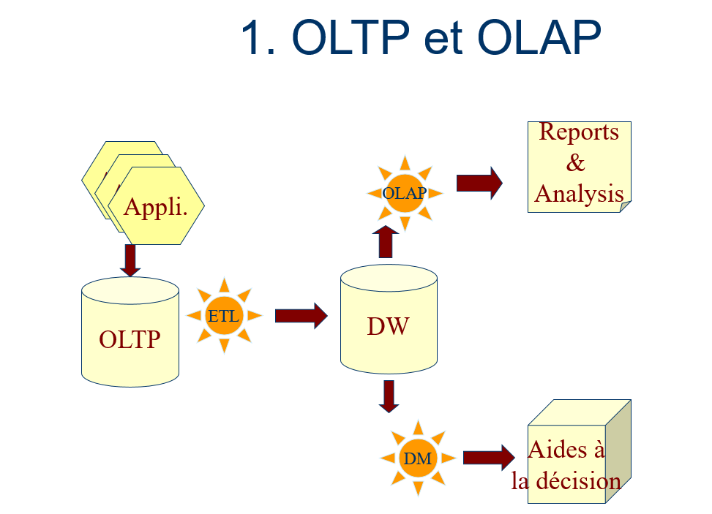
Data warehousing et Big Data

Slide 98
Data warehousing et Big Data
OLTP (Online Transactional Processing) : L’objectif est de pouvoir inserer, modifier, et interroger rapidement et en sécurité la base.
ETL (Extraction, Transformation, Chargement): un processus automatise qui prend les données brutes, extrait l’information nécessaire a l’analyse, la transforme en un format qui peut répondre aux besoins opérationnels et la charge dans un Data Warehouse.
OLAP (Online Analytical Processing) : est une machine sous-jacente qui alimente le système OLAP. Il utilise des Outils ETL pour transformer les informations des bases de données relationnelles et préparer aux opérations OLAP.
Permet aux utilisateurs d’analyser des données présentes de plusieurs systèmes de bases de données en même temps.

Slide 99
Data warehousing et Big Data
DM (Data Mesh) : désigne un modèle d’écosystème de données qui sont classées en fonction des différents domaines d’activité.

Slide 100
Data warehousing et Big Data
1. Motivations des entreprises
Besoin des entreprises
accéder à toutes les données de l’entreprise
regrouper les informations disséminées
analyser et prendre des décisions rapidement (OLAP)
Exemples d'applications concernées
Grande distribution : marketing, maintenance, ...
produits à succès, modes, habitudes d’achat
préférences par secteurs géographiques
Bancaire : suivi des clients, gestion de portefeuilles
mailing ciblés pour le marketing
Télécommunications : pannes, fraudes, mobiles, ...
classification des clients, détection fraudes, fuites de clients

Slide 101
Data warehousing et Big Data
Motivations des entreprises
Entrepôt de données
Ensemble de données historisées variant dans le temps, organisé par sujets, consolidé dans une base de données unique, géré dans un environnement de stockage particulier, aidant à la prise de décision dans l’entreprise.
Trois fonctions essentielles :
collecte de données de bases existantes et chargement
gestion des données dans l’entrepôt
analyse de données pour la prise de décision

Slide 102
Data warehousing et Big Data
Datamart
Sous-ensemble d’un entrepôt de données
Destiné à répondre aux besoins d’un secteur ou d’une fonction particulière de l’entreprise
Point de vue spécifique selon des critères métiers
Datamarts du service Marketing
Datamart du service Ressources Humaines
DW de l’entreprise

Slide 103
Data warehousing et Big Data
Intérêt des datamart
Nouvel environnement structuré et formaté en fonction des besoins d’un métier ou d’un usage particulier
Moins de données que DW
Plus facile à comprendre, à manipuler
Amélioration des temps de réponse
Utilisateurs plus ciblés: DM plus facile à définir

Slide 104
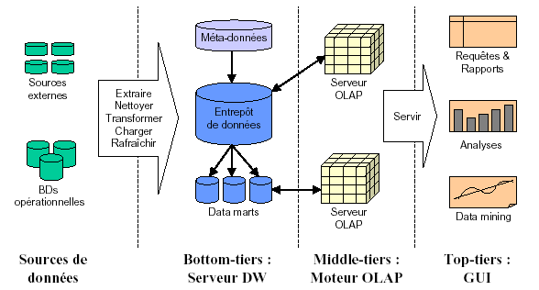
Data warehousing et Big Data
Architecture type

Slide 105
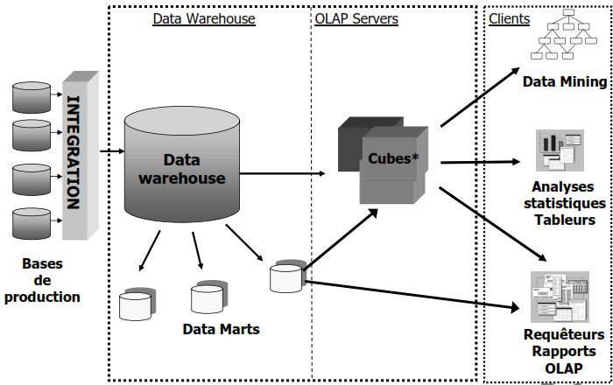
Data warehousing et Big Data
Architecture DW

Slide 106
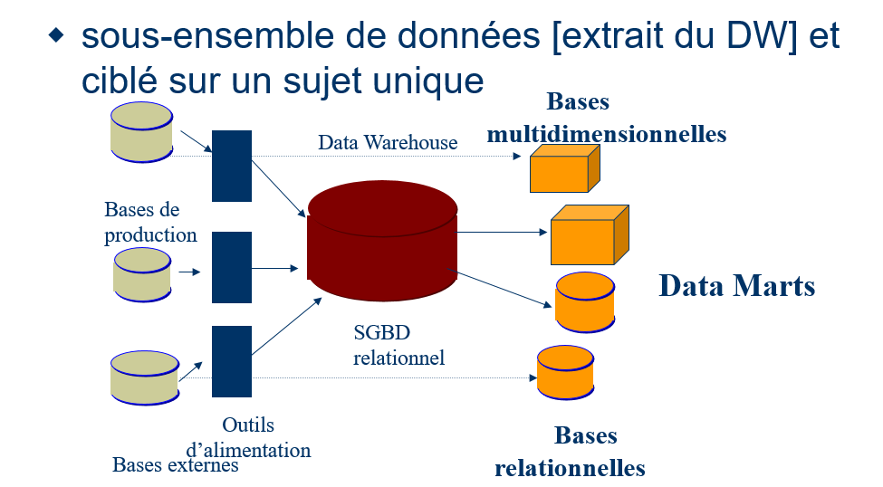
Data warehousing et Big Data
Datamart (Magasin de données)

Slide 107
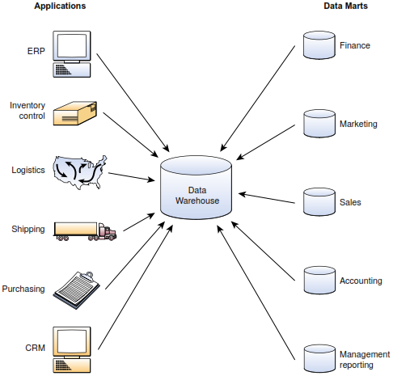
Data warehousing et Big Data
Data wharehouse

Slide 108
Data warehousing et Big Data
2. Concevoir le DW
Export de données des sources
Hétérogènes et variées
Fichiers, BD patrimoniales, Web, …
Définition des vues exportées
Définition d'un schéma global
Intègre les données utiles
S'appuie sur le modèle relationnel
Nécessité d'une gestion de méta-données
Description des sources
Description des vues exportées
Description du schéma global

Slide 109
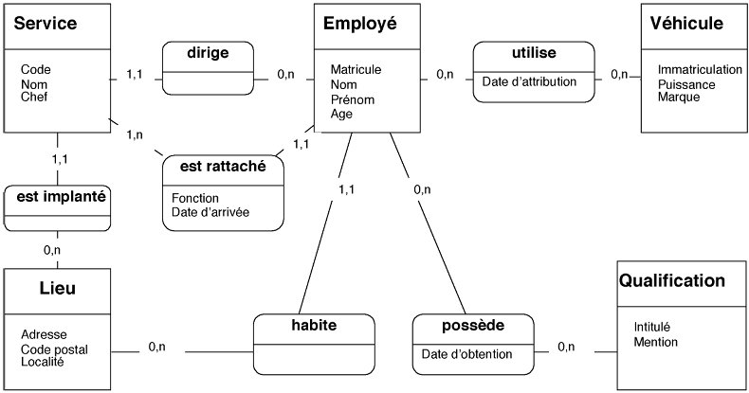
Data warehousing et Big Data
schéma exemple

Slide 110
Principes
Data warehousing et Big Data
Approche complètement différente des MCD
Modèle construit à partir de l’étude des besoins des utilisateurs
Exemple
Quels ont été les frais de déplacement et le kilomètrage des commerciaux de la région X ayant des véhicules de 12 à 14 CV en juillet 1996
La connaissance du domaine est essentielle pour une analyse correcte de la requête
Quatre entités sont associées:
Employé, Véhicule, Région, Mois,
Les résultats sont les frais de déplacement et kilométrage

Slide 111
Principes
Data warehousing et Big Data
Région et Mois sont indiqués par leur propriété identifiante
Il n’y a qu’un seul mois de juillet 1996 et une seule région X
Employés et Véhicules sont sélectionnées par des propriétés descriptives, respectivement la « fonction » et la « puissance »
Expression de la vue
Frais de déplacement, kilométrage
/Employé (fonction)
/Véhicule (puissance)
Région
Mois

Slide 112
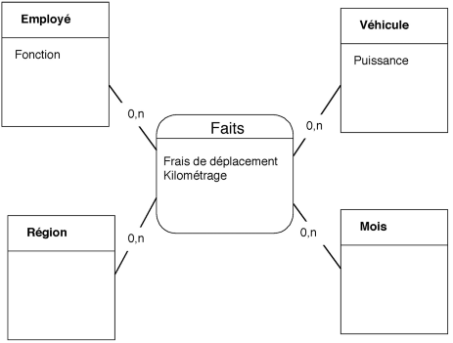
Vue Frais /Employés/ Véhicule/Région
Data warehousing et Big Data

Slide 113
Principes
Data warehousing et Big Data
Les propriétés centrales sont des faits et toutes les autres sont des dimensions
un fait, une mesure ou un indicateur est une information déterminée par la combinaison de deux ou plusieurs entités, susceptible de constituer le résultat ou un élément du résultat d’une requête.
une dimension est une caractéristique d’entité susceptible d’intervenir comme critère de définition d’une requête.

Slide 114
Contexte et hiérarchie
Data warehousing et Big Data
Le MCD d’un SID répond à 2 objectifs
Ne jamais introduire de chemin sémantique complexe
Rester capable d’intégrer de nouvelle vue ou modifier une vue existante sans remise ne cause de la structure générale du modèle
Moyen pour y arriver
Contexte : un ensemble de faits et de dimensions assemblés selon des critères sémantiques formels et cohérents
Hiérarchie : un chemin de consolidation d’indicateurs

Slide 115
Contexte
Data warehousing et Big Data
Soient les quatre vues suivantes :
(1) marge / Client / Région / Produit / Jour
(2) revenu / Pays / Mois / Marque
(3) ventes / Canal / Gamme / Trimestre
(4) revenu / Marque / Canal / Mois
(exo : Faire les schémas)
Le contexte correspondant à leur intégration comporte une association porteuse des faits :
marge, revenu, ventes
Il comporte également dix entités distinctes.

Slide 116
Hiérarchie
Data warehousing et Big Data
C’est une dimension d’un contexte
Ce sont des chemins de consolidation d’indicateurs
Vue simple = une entité correspond à une dimension
Vue complexe = nombre de dimension inférieur aux nombre d’entités
Dans une hiérarchie chaque niveau représente une entité

Slide 117
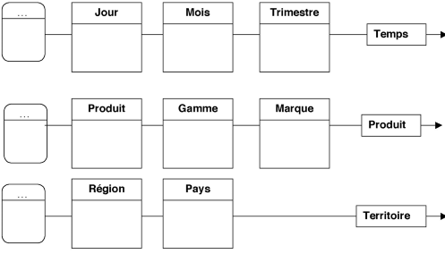
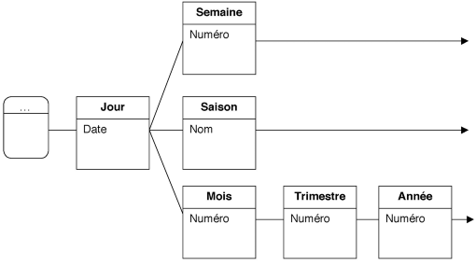
Exemples
Data warehousing et Big Data
1
2

Slide 118
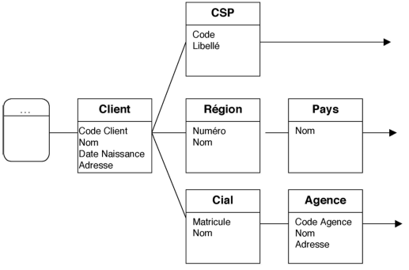
Suite
Data warehousing et Big Data
Hiérarchies multiples sur le "Client"
les hiérarchies multiples sont également fréquentes dans les
dimensions liées par exemple à l’organisation, à la clientèle ou aux produits.

Slide 119
Synthèse
Data warehousing et Big Data
La première étape de l’intégration d’un contexte consiste à :
faire l’inventaire de tous les liens de dépendance entre entités,
regrouper par dimensions les entités liées par des associations composition/appartenance,
nommer les dimensions
Le cas de notre exemple
Activité : marge, revenu, ventes
/ Canal : Canal
/ Client : Client
/ Territoire : Région - Pays
/ Temps : Jour - Mois - Trimestre
/ Produit : Produit - Gamme - Marque

Slide 120
Les dimensions fréquentes : marketing
Data warehousing et Big Data
les périodes calendaires (grain le plus ﬁn, le jour),
l’organisation (divisions hiérarchiques de l’entreprise),
la géographie (découpage territorial des activités),
l’offre de l’entreprise,
la clientèle et/ou le marché (avec regroupement par segments ou secteurs économiques),
les circuits de distribution, la logistique, les modalités de fournitures des biens et des services,
les contrats, opérations, transactions (unités élémentaires d’activités susceptibles d’être groupées par catégories),

Slide 121
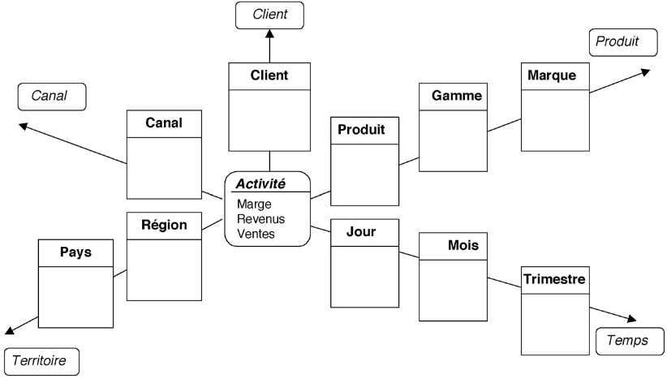
Data warehousing et Big Data

Slide 122
Les dimensions fréquentes : production
Data warehousing et Big Data
les technologies ou procédés de fabrication,
les mesures et contrôles,
la matière première,
l’origine des composants ou pièces détachées,
la sous-traitance impliquée dans le processus de fabrication,
le conditionnement et les modalités de livraison,
les conditions d’utilisation des produits . . .

Slide 123
Effet multiplicateur de vues
Data warehousing et Big Data
À partir du contexte construit précédemment, on peut proposer d’autres vues envisageables :
marge / Canal / Pays / Produit / Trimestre
revenu / Région / Mois / Produit / Client / Canal
ventes / Client /Gamme / Jour
revenu / Marque / Gamme / Mois / Région
Cette multiplication des vues répond à l’objectif d’anticipation des requêtes. A partir d’un petit nombre de vues initiales, repérées par l’étude du domaine, on peut en déduire, sans modification du modèle de données, un grand nombre de vues dérivées.

Slide 124
Normalisation des contextes
Data warehousing et Big Data
Règle 1 : Il ne doit pas y avoir de dépendance fonctionnelle entre deux entités appartenant à des dimensions différentes d’un même contexte.
Règle 2 : Tous les faits d’un contexte doivent être définis d’une manière cohérente pour toutes les combinaisons dimensionnelles de ce contexte.
Règle 3 : Tous les faits d’un contexte doivent être définis pour le grain de ce contexte.
Règle 4 : Le graphe de chaque dimension doit être acyclique.

Slide 125
Modèle relationnel de diffusion
Data warehousing et Big Data

Slide 126
Étoiles ou flocon
Data warehousing et Big Data
La représentation directe d’un contexte dimensionnel dans une base de données relationnelle est un réseau de tables jointes selon un schéma en flocon.
Dans ce mode de représentation l’association conceptuelle qui contient les faits devient la table de faits, et chacune des entités dimensionnelles devient une table distincte
La table des faits est généralement une très grande table, puisqu’elle comporte autant d’enregistrements qu’il existe de combinaisons pertinentes entre les tables dimensionnelles.

Slide 127
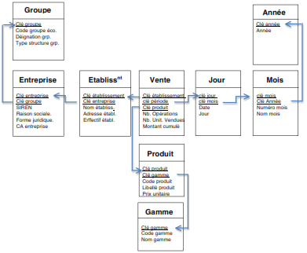
Schéma en flocon
Data warehousing et Big Data
Ce modèle en flocon présente l’avantage de conserver la forme normale du MCD, mais en revanche comporte des inconvénients, notamment en ce qui concerne, d’une part, la longueur des navigations générées pour répondre à des requêtes un peu complexes et, d’autre part, le nombre important de clés
techniques à générer.

Slide 128
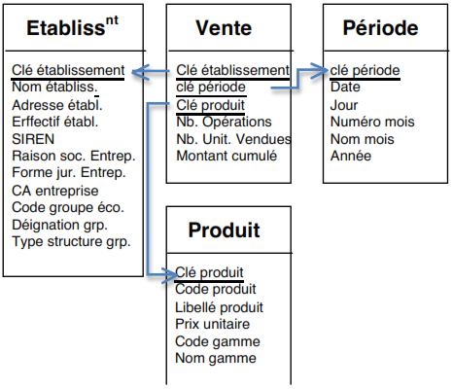
Schéma en étoile
Data warehousing et Big Data
Le schéma en étoile ne comporte, en plus de la table de faits qu’une table par dimension.

Slide 129
Data warehousing et Big Data
Organisation par sujet
Les données sont organisées par sujets majeurs:
Clients, produits, ventes, …
Sujet = faits + dimensions
Collecte les données utiles sur un sujet
Exemple: ventes
Synthétise une vue simple des événements à analyser
Exemple: Ventes (N°, produit, période, magasin, )
Détaille la vue selon les dimensions
Exemple: Produits(IDprod, description, couleur, taille, …)
Magasins(IDmag, nom, ville, dept, pays)
Periodes(IDper, année, trimestre, mois, jour)

Slide 130
Data warehousing et Big Data
Schémas en étoile
Une table de faits encadrées par N tables de dimensions
Produits
IDprod
description
couleur
taille
fournisseur
Periodes
Table de faits “ventes”
IDper
année
trimestre
mois
jour
periode
produit
magasin
Magasins
IDmag
nom
ville
département
pays
unités_vendues
montant_ventes
taxes_ventes

Slide 131
Data warehousing et Big Data
Schémas en flocons
Raffinement du schéma étoile avec des tables normalisées par dimensions
Avantages
Évite les redondances
Conduit aux constellations (plusieurs tables de faits à dimensions partagées)
Produits
Fournisseurs
IDprod
description
couleur
taille
IDfour
IDfour
description
type
Adresse
Ventes

Slide 132
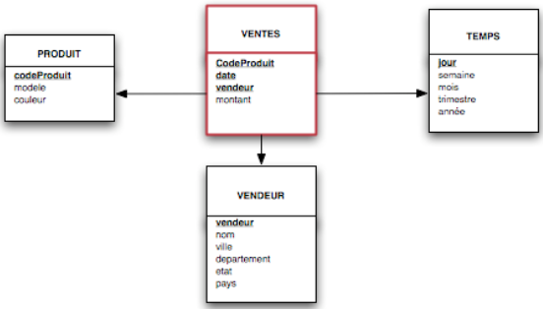
Exemple sur vente
Data warehousing et Big Data
Soit l’entrepôt en schéma étoile suivant :
ventes(codeProduit, date, vendeur, montant) (table faits)
produits(codeProduit, modèle, couleur) (table dimension)
vendeurs(nom, ville, département, état, pays) (table dimension)
temps(jour, semaine, mois, trimestre, année) (table dimension)

Slide 133
approche d’analyse
Data warehousing et Big Data

Slide 134
Besoin d’analyse
Data warehousing et Big Data
Analyse des ventes de divers produits
Exemple de questions associées :
Quels sont les produits dont les ventes ont chuté l’an dernier?
Quelles sont les quinze meilleures ventes par magasin et par semaine durant le premier trimestre de l’année 2001?
Quelle est la tendance des chiffres d’affaire (CA) par magasin depuis 3 ans?
Quelles prévisions peut-on faire sur les ventes d’une catégorie de produits dans les 6 mois à venir ?

Slide 135
Besoin d’analyse
Data warehousing et Big Data
Analyse des ventes de divers produits :
SELECT modele, SUM(montant)
FROM ventes, produits
WHERE ventes.codeProduit = produits.codeProduit
GROUP BY modele ;

Slide 136
Besoin d’analyse
Data warehousing et Big Data
Les ventes de vis sont plus faibles que prévu... quelles couleurs sont responsables ?
SELECT couleur, SUM(montant)
FROM ventes, produits
WHERE ventes.codeProduit = produits.codeProduit
AND modele = “vis”
GROUP BY couleur ;

Slide 137
Besoins d’analyse
Data warehousing et Big Data
Les ventes de vis sont plus faibles que prévu... quelles années sont responsables ?
SELECT couleur, annees, SUM(montant)
FROM ventes, produits, temps
WHERE ventes.codeProduit = produits.codeProduit AND ventes.date = temps.jour AND modele = “vis”
GROUP BY couleur, annees ;

Slide 138
Besoins d’analyse
Data warehousing et Big Data
Les ventes de vis sont plus faibles que prévu... Quels trimestres sont responsables ?
SELECT couleur, trimestre, SUM(montant)
FROM ventes, produits, temps
WHERE ventes.codeProduit = produits.codeProduit
AND ventes.date = temps.jour AND modele = “vis”
GROUP BY couleur, trimestre ;

Slide 139
Besoins d’analyse
Data warehousing et Big Data
Les ventes de vin sont plus faibles que prévu... Quels vendeurs sont responsables ?
SELECT vendeur, somme
FROM( SELECT trimestre, vendeur, SUM(montant) as somme
FROM ventes, produits, temps, vendeur
WHERE ventes.codeProduit = produits.codeProduit
AND ventes.date = temps.jour
AND ventes.vendeur = vendeurs.nom
AND modele = “vis”
GROUP BY trimestre, vendeur)
WHERE trimestre = “jui-sep”;

Slide 140
Définir CSUM et MAVG
Data warehousing et Big Data
Quels sont les résultats cumulés des vendeurs par mois ?
SELECT vendeur, mois, CSUM(resultat,vendeur,mois) as cumul
FROM ( SELECT vendeur, mois, Sum(montant) as resultat
FROM ventes, produits, temps
WHERE ventes.codeProduit = produits.codeProduit
AND ventes.date = temps.jour
AND modele = “vis”
AND couleur = “rose”
GROUP BY mois, vendeurs)
ORDER BY mois ;
Quelle est l’évolution de la moyenne des ventes pour une fenêtre de 2 jours ?
SELECT date, montant, MAVG(montant,2,date) as moy
FROM ventes, temps
WHERE ventes.date = temps.jour
AND annee = 2001
ORDER BY date ;

Slide 141
Conception d’un DW
Data warehousing et Big Data

Slide 142
Data warehousing et Big Data
Conception du schéma intégré
Isoler les faits à étudier
Schéma des tables de faits
Définir les dimensions
Axes d'analyse
Normaliser les dimensions
Éclater en plusieurs tables liés par contraintes référentielles
Intégrer l'ensemble
Plusieurs tables de faits partagent quelques tables de dimension (constellation d’étoiles)
Conception DW

Slide 143
Data warehousing et Big Data
Bilan conception
Le datawarehouse regroupe, historise, résume les données de l'entreprise
Le concepteur définit schéma exportés et intégrés
des choix fondamentaux !
Ciblage essentiel !
Le datamart c’est plus ciblé et plus petit.
Questions ?
Peut-on ajouter des données au niveau de l ’entrepôt ?

Slide 144
Data warehousing et Big Data
3. Alimenter le DW
ETL = Extracteur+Intégrateur
Extract + Transform + Load
Extraction
Depuis les bases sources ou les journaux
Différentes techniques
Push = règles (triggers)
Pull = requêtes (queries)
Périodique et répétée
Dater ou marquer les données envoyées
Difficulté
Ne pas perturber les applications OLTP

Slide 145
Data warehousing et Big Data
Transformation
Accès unifiés aux données
Unification des modèles
Traduction de fichiers, BD réseaux, annuaires en tables
Evolution vers XML (modèle d'échange) plus riche
Unification des accès
Rowset, SQL limité, SQL complet, …
Mapping plus ou moins sophistiqué
Unification des noms
Appeler pareil les mêmes choses et différemment les choses différentes
Application des "business rules"
Elimination des doubles
Jointure, projection, agrégation (SUM, AVG)
Cleaning des données

Slide 146
Data warehousing et Big Data
Data Cleaning
Valeurs manquantes (nulles)
Ignorer le tuple
Remplacer par une valeur fixe ou par la moyenne
Valeurs erronées ou inconsistantes
Générées en présence de bruits
Détecter par une analyse de voisinage
Écart par rapport à la moyenne
Factorisation en groupes (outliers)
Remplacer par une valeur fixe ou par la moyenne
Inspection manuelle de certaines données possible

Slide 147
Data warehousing et Big Data
Chargement
Pas de mise à jour
Insertion de nouvelles données
Archivage de données anciennes
De gros volumes
Périodicité parfois longue
Chargement en blocs (bulk load)
Mise à jour des index et résumés
Problèmes
Cohabitation avec l'OLAP ?
Procédures de reprises ?

Slide 148
Data warehousing et Big Data
Principaux ETL (JDNet)
Business Objects ActaWorks
Issue du rachat d'Acta, cette solution se propose de rendre accessible en "quasi-temps réel" les données les plus souvent accédées. L'un des éditeurs de référence dans le domaine de l'ETL, qui s'étend sur la partie middleware en intégrant aussi les transactions.
Acta était le fournisseur historique du premier connecteur à SAP. Partenaire notamment de Siebel, Peoplesoft et JDEdwards. Interfaçage avec Cognos, Hyperion, Actuate et Brio.
ETI ETI.Extract
Parfois citée comme plate-forme ETL de référence par certains acteurs, mais pas ceux de la business intelligence, ETI.Extract fonctionne avec des librairies pour supporter les entrepôts de données et des plugins additionnels en prolongement d'applications précises.
Extraction standard depuis: fichiers plats (C et Cobol), Siebel, les SGBDR, Informix, Teradata, Oracle Financials, PeopleSoft HRMS, SAP R3 et BW... Librairies pour toutes les bases de données ci-dessous, sauf Hyperion, sur systèmes anciens et plus récents. Plugins ETI.Accelerator pour Siebel, SQL/Teradata et les middleware MQ (IBM, Tibco...).
Ascential Software DataStage XE
DataStage XE est l'offre traditionnelle d'Ardent qu'Informix a racheté début 2000 avant qu'Ascential ne la reprenne à son compte lors de sa prise d'indépendance, tandis qu'Informix partait chez IBM avec ses entrepôts de données.
Plus de 40 connecteurs natifs vers des sources de données, dont IBM/Informix, Oracle, Sybase, Teradata et IBM DB2. Package complet dédié à SAP et à la collection de modules MySAP. Partie analytique: Brio, Business Objects, SPSS et Crystal Decisions.
Hummingbird Genio Suite 5
Surtout connu pour son offre de portail, Hummingbird fournit également une plate-forme ETL et EAI du nom de Genio Suite, assez réputée. En outre, une offre de business intelligence classique, BI/Suite prolonge le portail. Mais il n'est pas question de CRM analytique. Mais Genio Miner aggrège plus de 15 algorithmes de datamining différents.
Entrepôts de données : Oracle, Sybase, Teradata, Hyperion Essbase, MS SQL Server et IBM DB2. Prise en charge nouvelle des formats de données : XML, mainframe, SAP en natif, binaires, versions récentes des SGBDR. En EAI: Siebel, SAP, support de MQ Series. Le roadmap prévoit l'intégration prochaine à des acteurs comme Brio, BO, Cognos et MicroStrategy.
Computer Associates DecisionBase
Computer Associates est plus connu pour ses offres de sécurité, de surveillance et de gestion d'infrastructures réseaux/informatiques. Mais son offre ETL s'avère assez complète y compris pour maintenir l'intégrité des métadonnées sur toute la chaîne de traitement. L'outil ETL s'appelle Vision:Pursuit.
Connecteurs en direct pour extraire les données en temps réel depuis SAP, PeopleSoft et des systèmes mainframes. Accès à de nombreuses sources de données dont IBM/Informix, Oracle, Sybase, IBM DB2, HTML et fichiers txt.
Informatica PowerCenter 5
L'une des plates-formes d'extraction / transformation de données les plus complètes et répandues. PowerCenter à l'échelle de l'entreprise, et PowerMart à celle du service ou du département. Informatica s'est récemment engagé sur le créneau des applications analytiques, mais l'offre ETL est indépendante.
Gamme extrêmement vaste de connecteurs spécifiques aux sources de données pour consolider tous les principaux entrepôts de données. Pour citer quelques acteurs du CRM analytique en vrac: Siebel, Business Objects, Oracle, Hyperion, Crystal Decisions, Brio, SAP, Cognos, Peoplesoft, Kana, Nuance, Microstrategy... ainsi que les middleware MQ pour aller plus loin.
http://solutions.journaldunet.com/0208/020827_bi_panorama1.shtml

Slide 149
Étapes de traitement
Data warehousing et Big Data

Slide 150
Data warehousing et Big Data
4. Gérer l'entrepôt
Base relationnelle
Support de larges volumes (qq 100 gigas à qq téras)
Historisation des données (fenêtres)
Importance des agrégats et chargements en blocs
Base spécialisée
Base multidimensionnelle
Combinaison des deux
Machine support parallèle
Multiprocesseurs
Mémoire partagée, cluster, bus partagé, etc.

Slide 151
Data warehousing et Big Data
Principaux systèmes (Jdnet)
Hyperion Essbase
EssBase est l'entrepôt de données multi-dimensionnel de référence sur le marché de la business intelligence. Possibilité de compléter avec l'offre analytique d'Hyperion ou des solutions tierces.
Ce n'est pas à la base de données de se connecter aux applications mais aux applications de se connecter à la base de données. Les accès vers Essbase sont nombreux. Se reporter aux autres catégories pour savoir qui accède à quelles sources.
NCR Teradata Database
Entrepôt de données multi-dimensionnel avec des extensions de divers types dont des formules de data mining. Réputé notamment pour ses capacités de montée en charge sous Unix et Windows 2000.
Les solutions qui accèdent à Teradata sont a priori un peu moins nombreuses que pour Hyperion Essbase, Microsoft, IBM DB2, Oracle et Sybase.
IBM DB2/UDB, Informix XPS et Red Brick
DB2/Universal DataBase est la base de données relationnelle d'IBM. En rachetant Informix et son activité bases de données, Big Blue a récupéré ses entrepôts de données multi-dimensionnels: XPS (datawarehouse), et Red Brick (datamart).
Même remarque que pour Hyperion, en particulier pour DB2 qui est relativement répandue. Se renseigner sur les solutions qui peuvent accéder nativement aux différents SGBD OLAP propriétaires d'Informix.
Oracle Oracle 9i
Dernière version de la base de données relationnelle de l'éditeur, Oracle 9i est retaillée dans une optique qui approfondit les fonctions dédiées à la business intelligence. Peut également fonctionner comme entrepôt de données OLAP.
Même remarque que pour Hyperion et Microsoft, car Oracle 8i est encore très répandue.
Sybase Adaptive Server IQ
IQ est la version déclinée de la base de données relationnelle de Sybase, pour des besoins en rapport avec la business intelligence, donc aussi le CRM analytique.
Même remarque que pour Hyperion, IBM DB2, Oracle et Microsoft
Microsoft SQL Server 2000
La version la plus récente de la SGBDR (base de données relationnelle) de Microsoft. A enrichi ses fonctions OLAP avec Analysis Services. Parmi celles-ci: l'accès direct aux cubes via le web, et une extension data mining.
Même remarque que pour Hyperion. SQL Server est très répandue, mais souvent encore en version 7.0 qui peut aussi être attaquée par la plupart des solutions du commerce qui fonctionnent sous Windows
http://solutions.journaldunet.com/0110/011025_crm_tableau2.shtml

Slide 152
Data warehousing et Big Data
Le multidimensionnel
Dimensions:
Temps
Géographie
Produits
Clients
Canaux de ventes.....
Indicateurs:
Nombre d’unités vendues
CA
Coût
Marge.....
Notes:
16

Slide 153
Data warehousing et Big Data
Cube de données
100
Date
300
2002
350
600
NumFou
150
300
500
400
2001
120
250
200
F2
NumPro
2000
F1
P1
P2
P3

Slide 154
Data warehousing et Big Data
Le data cube et les dimensions
Axe d'analyse: La géographie
(Pays - région - ville)
Variables analysées:
Nb unités, CA, marge...
Axe d'analyse: Les produits
(classe, produit)
Axes d'analyse: dimensions
Variables analysées: indicateurs
Axe d'analyse: Le temps
(Année, trimestre, mois, semaine)
Notes:
20
6

Slide 155
Data warehousing et Big Data
La granularité des dimensions
Temps
Jours
Mois
Trimestres
Années
Géographie
Villes
Régions
Pays
Produits
Numéros
Types
Gammes
Marques

Slide 156
Data warehousing et Big Data
Exemple
Montant des ventes fonction de (Mois, région, Produit)
Granularité des dimensions :
Région
Type Région Année
Catégorie Pays Trimestre
Produit Ville Mois Semaine
Magasin Jour
Produit
Mois

Slide 157
Data warehousing et Big Data
La navigation multidimensionnelle
Projection en 2 dimensions
Coupe d ’un cube
Produits
Produits
pour une région donnée
CA
CA
Région
Temps en semaines
Réduction selon 1 dimension
Zoom selon une dimension
Produits
Cameroun
CA
Est
Sud
Ouest
Temps en mois
Bertoua
Ebolowa
Dschang
Notes:
30
13

Slide 158
Data warehousing et Big Data
L'algèbre des cubes
Roll up :
Agréger selon une dimension
Semaine ➔ Mois
Drill down :
Détailler selon une dimension
Mois ➔ Semaine
Slice et Dice:
Sélection et projection selon 1 axe
Mois = 04-2003 ; Projeter(Région, Produit)
Pivot :
Tourne le cube pour visualiser une face
(Région,Produit)➔(Région, Mois)

Slide 159
Data warehousing et Big Data
Les vues d'un cube
Partant d'un cube 3D, il est possible d'agréger selon une dimension tournante
On obtient un treillis de vues (calculable en SQL)
NumPro, NumFou, Date
NumPro, NumFou
NumPro, Date
NumFou, Date
NumPro
NumFou
Date

Slide 160

Data warehousing et Big Data
Bilan Gestion
La modélisation multidimensionnelle est adaptée à l ’analyse de données
Le datacube est au centre du processus décisionnel
transformation et visualisation 3D
une algèbre du cube
De multiples techniques d'optimisation
Questions ?
Combien de datacubes à partir de N variables ?

Slide 161
Data warehousing et Big Data
5. Implémentation
Multidimensional OLAP (MOLAP)
implémentent les cubes comme des matrices en mémoire
Relational OLAP (ROLAP)
implémentent les cubes comme des tables relationnelles
Hybrid systems (HOLAP ou MROLAP)
certaines données en matrices en mémoires, d'autres en tables sur disques

Slide 162
Data warehousing et Big Data
ROLAP versus MOLAP
SQL+Cube
SQL+Cube
Opérateurs
décisionnels
Cache Cube
Analyseur
Optimiseur
SQL
Analyseur
Optimiseur
Opérateurs
décisionnels
Opérateurs
relationnels
Opérateurs
relationnels
Cache SGBD
Cache SGBD
SGBD ROLAP
SGBD MOLAP

Slide 163
Data warehousing et Big Data
Evolution des SGBD
Utilisation intensive des calculs d'agrégats
Optimisation, concrétisation
Nouvelles fonctions de SQL
Fonctions agrégats
Rank, Moving Average, Rollup, Cube, ...
Fonctions statistiques:
Pivot, Standard déviation, Covariance, Corrélation …

Slide 164
Data warehousing et Big Data
Vues Concrètes
CREATE MATERIALIZED VIEW <Table> (column_list) AS SELECT …
La vue est pré-calculée par le SGBD
Pré-calcul des agrégats et jointures
Elle est maintenue lors des mises à jour
Les requêtes sont reformulées contre la vue d'une manière transparente pour l'usager

Slide 165
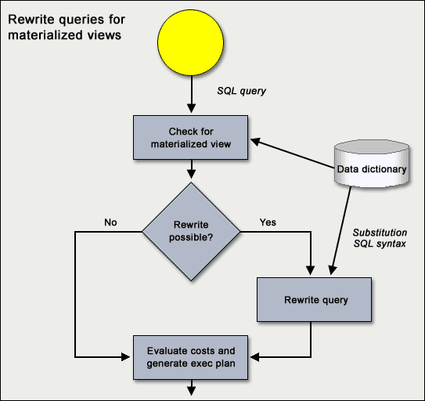
Data warehousing et Big Data
Exemple
Table:
Emp(#emp, job, salary)
Définition de la vue:
CREATE MATERIALIZEDVIEW
job_avg_sal
AS select job, avg(sal) avg_sal
FROM emp
GROUP BY job;
Interrogation de la vue:
SELECT job FROM job_avg_sal WHERE avg_sal > 10000

Slide 166
Data warehousing et Big Data
Extension de SQL
ROLLUP:
SELECT <column list>
FROM <table…>
GROUP BY ROLLUP(column_list);
Crée des agrégats à n+1 niveaux, n étant le nombre de colonne de groupage
n, n-1, n-2,…0 colonnes
CUBE:
SELECT <column list>
FROM <table…>
GROUP BY CUBE(column_list);
Crée 2n combinaisons d'agrégats, n étant le nombre de colonne de groupage

Slide 167
Data warehousing et Big Data
Exemple CUBE
SELECT Animal, Lieu, SUM(Quantite) as Quantite FROM Animaux GROUP BY Animal, Lieu WITH CUBE

Slide 168
Data warehousing et Big Data
Exemple ROLLUP
SELECT Animal, Lieu, SUM(Quantite) as Quantite FROM Animaux GROUP BY Animal,lieu WITH ROLLUP

Slide 169
Data warehousing et Big Data
Méta-données
Standard en émergence CWM
Common Warehouse Meta-model
Basé sur le méta-modèle objet de l'OMG (MOF)
Constructions de base: classe (attribut, operation), association, package, type de données, contraintes
Extensions: métaclasses, métarelations
Défini en UML
Echangé en XML (XMi)
MOF
Méta-méta-modèle
UML
CWM
EJB
Méta-modèle
Modèle
Vente
numv
numpro
quantité
prixtot
Méta-données
Instance
Objet

Slide 170
Data warehousing et Big Data
Méta-données
Standard en émergence CWM
Common Warehouse Meta-model
Basé sur le méta-modèle objet de l'OMG (MOF)
Constructions de base: classe (attribut, operation), association, package, type de données, contraintes
Extensions: métaclasses, métarelations
Défini en UML
Echangé en XML (XMi)
MOF
Méta-méta-modèle
UML
CWM
EJB
Méta-modèle
Modèle
Vente
numv
numpro
quantité
prixtot
Méta-données
Instance
Objet

Slide 171
Data warehousing et Big Data
Les Packages CWM
Management
Warehouse
Process
Warehouse
Operation
Analysis
Transformation
OLAP
Data
Mining
Information
Visualization
Business
Nomenclature
Resources
Object-
Oriented
(ObjectModel)
Relational
Record-
Oriented
Multi
Dimensional
XML
Business
Information
Data
Types
Expressions
Keys
Index
Type
Mapping
Software
Deployment
Foundation
ObjectModel
(Core, Behavioral, Relationships, Instance)
Chaque package est défini en UML ...

Slide 172
Data warehousing et Big Data
Quelques outils OLAP
Oracle
OLAP API = Datacube
Express = Analyse
Report = Reporting
Business Object
BusinessQuery = Requêtage
BusinessObject = Requêtage + Analyse + Reporting
WebIntelligence = Datacube
Cognos
Impromptu = Reporting
Powerplay = Datacube
Query = Requêtage
Hyperion
ESS Base = Base MOLAP
ESS Analysis= Analyse + Datacube

Slide 173
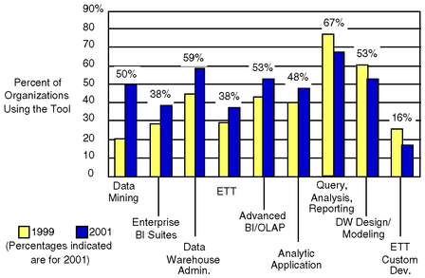
Data warehousing et Big Data
6. Le marché du BI
BI= Business Intelligence
Data PRO Users Survey

Slide 174
Data warehousing et Big Data
Les Data Trucs
Datawarehouse
entrepôt des données historisées de l'entreprise
Datamart
magasin de données ciblé sur un ou plusieurs sujets
Datamining
exploration des données afin de découvrir des connaissances
Datacube
cube de présentation d'unités selon 3 dimensions
Datawebhouse
entrepôt des données collectées sur le web
Notes:
42

Slide 175
Data warehousing et Big Data
Exemple2
Etape 1 : Extraction des donnees
Soit une base de donnees Datamart:
CREATE [db_datamart]
GO
USE [db_datamart]
GO
CREATE TABLE [dbo].[tachat](
[id_achat] [int] IDENTITY(1,1) NOT NULL,
[refClient] [int] NULL,
[refProduit] [int] NULL,
[quantite] [float] NULL,
[pu_vente] [float] NULL,
[date_vente] [date] NULL,
PRIMARY KEY CLUSTERED
(
[id_achat] ASC
)WITH (PAD_INDEX = OFF, STATISTICS_NORECOMPUTE = OFF, IGNORE_DUP_KEY = OFF, ALLOW_ROW_LOCKS = ON, ALLOW_PAGE_LOCKS = ON) ON [PRIMARY]
) ON [PRIMARY]
Notes:
42

Slide 176
Data warehousing et Big Data
Exemple2
Etape 1 : Extraction des donnees
Soit une base de donnees Datamart:
CREATE TABLE [dbo].[tcategorie](
[id_cat] [int] IDENTITY(1,1) NOT NULL,
[name_cat] [nvarchar](100) NULL,
PRIMARY KEY CLUSTERED
(
[id_cat] ASC
)WITH (PAD_INDEX = OFF, STATISTICS_NORECOMPUTE = OFF, IGNORE_DUP_KEY = OFF, ALLOW_ROW_LOCKS = ON, ALLOW_PAGE_LOCKS = ON) ON [PRIMARY]
) ON [PRIMARY]
GO
CREATE TABLE [dbo].[tClient](
[id] [int] IDENTITY(1,1) NOT NULL,
[noms] [nvarchar](100) NULL,
[adresse] [nvarchar](100) NULL,
[contact] [nvarchar](15) NULL,
PRIMARY KEY CLUSTERED
(
[id] ASC
)WITH (PAD_INDEX = OFF, STATISTICS_NORECOMPUTE = OFF, IGNORE_DUP_KEY = OFF, ALLOW_ROW_LOCKS = ON, ALLOW_PAGE_LOCKS = ON) ON [PRIMARY]
) ON [PRIMARY]
Notes:
42

Slide 177
Data warehousing et Big Data
Exemple2
Etape 1 : Extraction des donnees
Soit une base de donnees Datamart:
GO
CREATE TABLE [dbo].[tproduit](
[id_pro] [int] IDENTITY(1,1) NOT NULL,
[name_pro] [nvarchar](100) NULL,
[pu_pro] [decimal](30, 2) NULL,
[refCategorie] [int] NULL,
PRIMARY KEY CLUSTERED
(
[id_pro] ASC
)WITH (PAD_INDEX = OFF, STATISTICS_NORECOMPUTE = OFF, IGNORE_DUP_KEY = OFF, ALLOW_ROW_LOCKS = ON, ALLOW_PAGE_LOCKS = ON) ON [PRIMARY]
) ON [PRIMARY]
GO
CREATE VIEW [dbo].[vAchat] as
select id_achat,refClient,noms,adresse,refProduit,
name_pro,pu_pro,refCategorie,name_cat,quantite,pu_vente,
(quantite*pu_vente) as PrixTotal,date_vente from tachat
INNER JOIN tClient on tClient.id=tachat.refClient
INNER JOIN tproduit on tproduit.id_pro=tachat.refProduit
INNER JOIN tcategorie on tcategorie.id_cat=tproduit.refCategorie
Notes:
42

Slide 178
Data warehousing et Big Data
Exemple2
Etape 1 : Extraction des donnees
Soit une base de donnees Datamart:
ALTER TABLE [dbo].[tachat] WITH CHECK ADD FOREIGN KEY([refClient])
REFERENCES [dbo].[tClient] ([id])
GO
ALTER TABLE [dbo].[tachat] WITH CHECK ADD FOREIGN KEY([refProduit])
REFERENCES [dbo].[tproduit] ([id_pro])
GO
ALTER TABLE [dbo].[tproduit] WITH CHECK ADD FOREIGN KEY([refCategorie])
REFERENCES [dbo].[tcategorie] ([id_cat])
Notes:
42

Slide 179
Data warehousing et Big Data
Exemple2
Etape 1 : Extraction des donnees
Soit une base de donnees DataWarehouse:
CREATE DATABASE db_datawarehouse
go
use db_datawarehouse
go
create table tdata_ventes
(
id_achat int,
refClient int,
noms nvarchar(100),
adresse nvarchar(100),
refProduit int,
name_pro nvarchar(100),
pu_pro decimal(30,2),
refCategorie int,
name_cat nvarchar(100),
quantite decimal(30,2),
pu_vente decimal(30,2),
PrixTotal decimal(30,2),
date_vente date
)
Notes:
42

Slide 180
Data warehousing et Big Data
Exemple2
Etape 1 : Extraction des donnees
Soit une base de donnees DataWarehouse:
CREATE DATABASE db_datawarehouse
go
use db_datawarehouse
go
create table tdata_ventes
(
id_achat int,
refClient int,
noms nvarchar(100),
adresse nvarchar(100),
refProduit int,
name_pro nvarchar(100),
pu_pro decimal(30,2),
refCategorie int,
name_cat nvarchar(100),
quantite decimal(30,2),
pu_vente decimal(30,2),
PrixTotal decimal(30,2),
date_vente date
)
Notes:
42

Slide 181
Data warehousing et Big Data
Exemple2
Etape 1 : Extraction des donnees
Soit une base de donnees DataWarehouse:
Le transfert proprement dit des données des datamarts vers le datawarehouse
select * from tdata_ventes
(Première façon avec une vue)
INSERT into tdata_ventes (id_achat,refClient,noms,adresse,refProduit,
name_pro,pu_pro,refCategorie,name_cat,quantite,pu_vente,
PrixTotal,date_vente) (select * from db_datamart.dbo.vAchat)
Notes:
42

Slide 182
Data warehousing et Big Data
Exemple2
Etape 1 : Extraction des donnees
Soit une base de donnees DataWarehouse:
Le transfert proprement dit des données des datamarts vers le datawarehouse
select * from tdata_ventes
(Première façon avec une vue)
INSERT into tdata_ventes (id_achat,refClient,noms,adresse,refProduit,
name_pro,pu_pro,refCategorie,name_cat,quantite,pu_vente,
PrixTotal,date_vente) (select * from db_datamart.dbo.vAchat)
Notes:
42

Slide 183
Data warehousing et Big Data
Exemple2
Etape 1 : Extraction des donnees
Soit une base de donnees DataWarehouse:
Le transfert proprement dit des données des datamarts vers le datawarehouse
select * from tdata_ventes
(Deuxième façon sans une vue)
INSERT into tdata_ventes (id_achat,refClient,noms,adresse,refProduit,
name_pro,pu_pro,refCategorie,name_cat,quantite,pu_vente,
PrixTotal,date_vente)
(
select id_achat,refClient,noms,adresse,refProduit,
name_pro,pu_pro,refCategorie,name_cat,quantite,pu_vente,
(quantite*pu_vente) as PrixTotal,date_vente from db_datamart.dbo.tachat
INNER JOIN db_datamart.dbo.tClient on db_datamart.dbo.tClient.id=db_datamart.dbo.tachat.refClient
INNER JOIN db_datamart.dbo.tproduit on db_datamart.dbo.tproduit.id_pro=db_datamart.dbo.tachat.refProduit
INNER JOIN db_datamart.dbo.tcategorie on db_datamart.dbo.tcategorie.id_cat=db_datamart.dbo.tproduit.refCategorie
)
Notes:
42

Slide 184
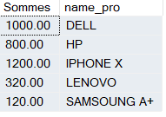
Data warehousing et Big Data
Exemple2
Etape 2 : Analyse des donnees
Soit une base de donnees DataWarehouse:
select * from tdata_ventes
SELECT sum(PrixTotal),name_cat from tdata_ventes group by name_cat
go
create view vdata_ventes as
SELECT sum(PrixTotal) as Sommes,name_pro from tdata_ventes group by name_pro
Notes:
42

Slide 185
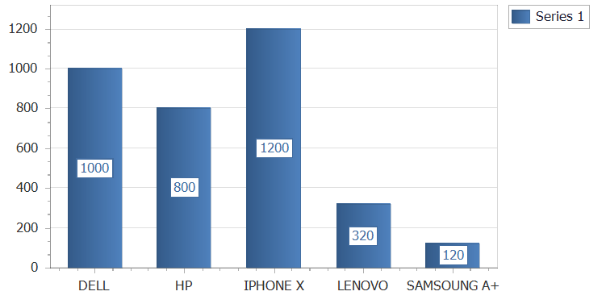
Data warehousing et Big Data
Exemple2
Etape 3 : Présentation des donnees
Soit une base de donnees DataWarehouse:
La représentation des données peut se faire dans plusieurs plate forme selon du concepteur : SPSS, Excel, Etat de Sortie(C#, Java, Web, etc.)
Notes:
42

